Slide 1

NGÔN NGỮ C#

Slide 2
C#
Ngôn ngữ lập trình “thuần” hướng đối tượng
70% Java, 10% C++, 5% Visual Basic, 15% mới
Trình biên dịch C# là một trong những trình biên dịch hiệu quả nhất trong dòng sản phẩm .NET.

Slide 3
Đặc điểm của ngôn ngữ C#
Khoảng 80 từ khóa
Hỗ trợ lập trình cấu trúc, lập trình hướng đối tượng, hướng thành phần (Component oriented)
Có từ khóa khai báo dành cho thuộc tính (property)
Cho phép tạo sưu liệu trực tiếp bên trong mã nguồn (dùng tool mã nguồn mở NDoc phát sinh ra sưu liệu)
Hỗ trợ khái niệm interface (tương tự java)
Cơ chế tự động dọn rác (tương tự java)
Truyền tham số kiểu: in(ø), out, ref

Slide 4
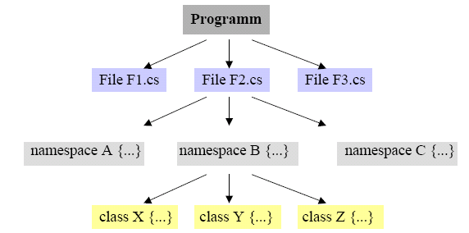
Cấu trúc chương trình C#

Slide 5
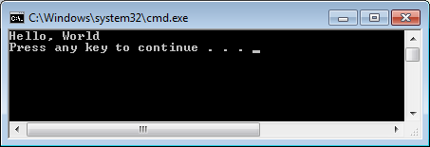
Hello World
01 using System;
02
03 class Hello
04 {
05 public static void Main()
06 {
07 Console.WriteLine("Hello, World");
08 }
09 }

Slide 6
Namespace
Namespace cung cấp cho cách tổ chức quan hệ giữa các lớp và các kiểu khác.
Namespace là cách mà .NET tránh né việc các tên lớp, tên biến, tên hàm trùng tên giữa các lớp.
namespace CustomerPhoneBookApp
{
using System;
public struct Subscriber
{ // Code for struct here... }
}

Slide 7
Namespace
Từ khoá using giúp giảm việc phải gõ những namespace trước các hàm hành vi hoặc thuộc tính
using Wrox.ProCSharp;
Ta có thể gán bí danh cho namespace
Cú pháp :
using alias = NamespaceName;

Slide 8
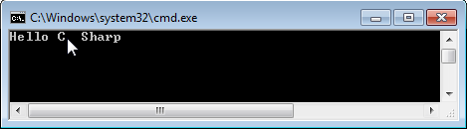
Ví dụ
01 /* Chương trình cơ bản của C#*/
02
03 class Hello
04 {
05 static void Main(string[] args)
06 {
07 System.Console.WriteLine("Hello C Sharp");
08 System.Console.ReadLine();
09 }
10 }
Để biên dịch từng Class, có thể sử dụng tập tin csc.exe trong cửa sổ Command Prompt với khai báo như sau:
D:\csc CSharp\ Hello.cs

Slide 9
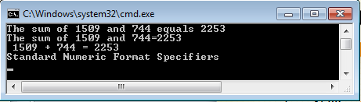
Console.WriteLine
public static void Main() {
int a = 1509; int b = 744; int c = a + b;
Console.Write("The sum of ");
Console.Write(a);
Console.Write(" and ") ;
Console.Write(b);
Console.Write(" equals ");
Console.WriteLine(c);
Console.WriteLine("The sum of " + a + " and " + b + "="+c) ;
Console.WriteLine(" {0} + {1} = {2}", a, b, c);
Console.ReadLine();
}

Slide 10
Console.WriteLine
Console.WriteLine("Standard Numeric Format Specifiers");
Console.WriteLine(
"(C) Currency: . . . . . . . . {0:C}\n" +
"(D) Decimal:. . . . . . . . . {0:D}\n" +
"(E) Scientific: . . . . . . . {1:E}\n" +
"(F) Fixed point:. . . . . . . {1:F}\n" +
"(G) General:. . . . . . . . . {0:G}\n" +
" (default):. . . . . . . . {0} (default = 'G')\n" +
"(N) Number: . . . . . . . . . {0:N}\n" +
"(P) Percent:. . . . . . . . . {1:P}\n" +
"(R) Round-trip: . . . . . . . {1:R}\n" +
"(X) Hexadecimal:. . . . . . . {0:X}\n",
-123, -123.45f);

Slide 11
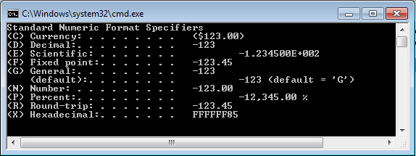
Console.WriteLine

Slide 12
Console.WriteLine
Console.WriteLine("Standard DateTime Format Specifiers");
Console.WriteLine(
"(d) Short date: . . . . . . . {0:d}\n" +
"(D) Long date:. . . . . . . . {0:D}\n" +
"(t) Short time: . . . . . . . {0:t}\n" +
"(T) Long time:. . . . . . . . {0:T}\n" +
"(f) Full date/short time: . . {0:f}\n" +
"(F) Full date/long time:. . . {0:F}\n" +
"(g) General date/short time:. {0:g}\n" +
"(G) General date/long time: . {0:G}\n" +
" (default):. . . . . . . . {0} (default = 'G')\n" +
"(M) Month:. . . . . . . . . . {0:M}\n" +
"(R) RFC1123:. . . . . . . . . {0:R}\n" +
"(s) Sortable: . . . . . . . . {0:s}\n" +
"(u) Universal sortable: . . . {0:u} (invariant)\n" +
"(U) Universal sortable: . . . {0:U}\n" +
"(Y) Year: . . . . . . . . . . {0:Y}\n",
thisDate);

Slide 13
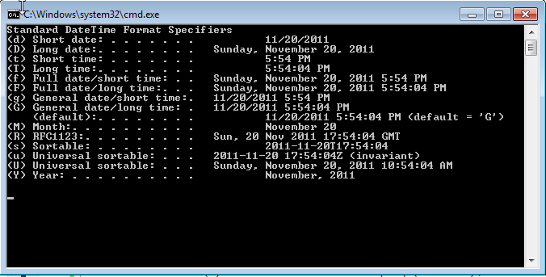
Console.WriteLine

Slide 14
Console.ReadLine()
public static string ReadLine ()
Convert.ToBoolean();
Convert.ToByte();
Convert.ToInt16();
Byte.Parse();
Int64.Parse();
Double.Parse()

Slide 15
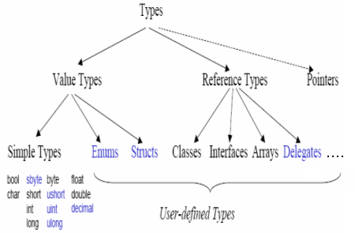
Kiểu dữ liệu trong C#

Slide 16
Kiểu dữ liệu định sẵn
Kiểu C# | Số byte | Kiểu .NET | Mô tả
byte | 1 | Byte | Số nguyên dương không dấu từ 0-255
char | 2 | Char | Kí tự Unicode
bool | 1 | Boolean | Giá trị logic true/ false
sbyte | 1 | Sbyte | Số nguyên có dấu ( từ -128 đến 127)
short | 2 | Int16 | Số nguyên có dấu giá trị từ -32768 đến 32767
ushort | 2 | UInt16 | Số nguyên không dấu 0 – 65.535

Slide 17
Kiểu dữ liệu định sẵn
Kiểu C# | Số byte | Kiểu .NET | Mô tả
int | 4 | Int32 | Số nguyên có dấu - 2.147.483.647 đến 2.147.483.647
uint | 4 | Uint32 | Số nguyên không dấu 0 – 4.294.967.295
float | 4 | Single | Kiểu dấu chấm động, 3,4E-38 đến 3,4E+38, với 7 chữ số có nghĩa..
double | 8 | Double | Kiểu dấu chấm động có độ chính xác gấp đôi 1,7E-308 đến 1,7E+308 với 15,16 chữ số có nghĩa.

Slide 18
Kiểu dữ liệu định sẵn
Kiểu C# | Số byte | Kiểu .NET | Mô tả
decimal | 8 | Decimal | Có độ chính xác đến 28 con số dùng trong tính toán tài chính phải có hậu tố “m” hay “M” theo sau giá trị
long | 8 | Int64 | Kiểu số nguyên có dấu -9.223.370.036.854.775.808 đến 9.223.372.036.854.775.807
ulong | 8 | Uint64 | Số nguyên không dấu từ 0 đến 0xffffffffffffffff

Slide 19
Kiểu dữ liệu định sẵn
Console.WriteLine("sbyte:{0} to {1} ",sbyte.MinValue,sbyte.MaxValue);
Console.WriteLine("byte:{0} to {1}", byte.MinValue, byte.MaxValue);
Console.WriteLine("short:{0} to {1}", short.MinValue, short.MaxValue);
Console.WriteLine("ushort:{0} to {1}", ushort.MinValue, ushort.MaxValue);
Console.WriteLine("int:{0} to {1}", int.MinValue, int.MaxValue);
Console.WriteLine("long:{0} to {1}", long.MinValue, long.MaxValue);
Console.WriteLine("decimal:{0} to {1}", decimal.MinValue, decimal.MaxValue);
Console.ReadLine();

Slide 20
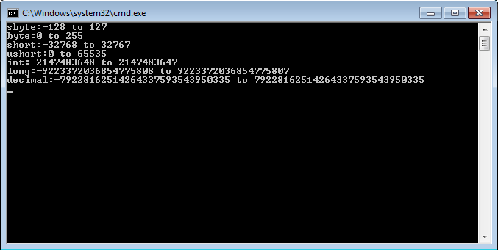
Kiểu dữ liệu định sẵn

Slide 21
Chuyển đổi kiểu dữ liệu
Chuyển đổi dữ liệu là cho phép một biểu thức của kiểu dữ liệu này được xem xét như một kiểu dữ liệu khác.
Chuyển đổi có thể: ẩn – ngầm định (implicit) hay tường minh (explicit),
ví dụ,
int a = 123;
long b = a;
// từ int sang long (implicit)
int c = (int) b;
// từ long sang int (explicit)

Slide 22
Enum(eration) – kiểu tập hợp
enum Days {Sat, Sun, Mon, Tue, Wed, Thu, Fri};
…
Days d = Days.Mon;
…
switch (d) {
case Days.Tue: …
case Days.Wed: …
}
Rõ hơn cách dùng hằng truyền thống của C
const int Sat = 1;
…
const int Fri = 6;

Slide 23
Value type vs reference type
A
?
105
A
105
B
?
55
B
55
A
?
105
B
?

Slide 24
struct
struct : value type (class : reference type)
Dùng để cho các đối tượng “nhỏ” như Point, Rectangle, Color,…
public struct MyPoint {
public int x, y;
public MyPoint(int p1, int p2) {
x = p1;
y = p2;
}
}

Slide 25
Box và Unbox
Đổi qua lại giữa value type và reference type.
Box: value => reference (object).
Thường dùng trong các hàm, cấu trúc dữ liệu sử dụng tham số là kiểu object tổng quát.
int i = 123;
object o = i; // implicit boxing
object o = (object) i; // explicit boxing
int j = (int) o; // unboxing

Slide 26
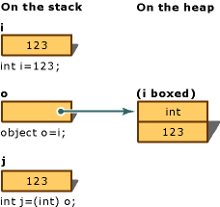
Box và Unbox

Slide 27
Các nhóm toán tử trong C#
Nhóm toán tử | Toán tử
Toán học | + - * / %
Logic | & | ^ ! ~ && || true false
Ghép chuỗi | +
Tăng, giảm | ++, --
Dịch bit | << >>
Quan hệ | == != < > <= >=
Gán | = += -= *= /= %= &= |= ^= <<= >>=
Chỉ số | [ ]
Ép kiểu | ( )
Indirection và Address | * -> [ ] &

Slide 28
Thứ tự ưu tiên của toán tử
Nhóm toán tử | Toán tử
Primary | {x} x.y f(x) a[x] x++ x--
Unary | + - ! ~ ++x -x (T)x
Nhân | * / %
Cộng | + -
Dịch bit | << >>
Quan hệ | < > <= >= is
Bằng | == !=
Logic trên bit AND | &
XOR | ^
OR | |
Điều kiện AND | &&
Điều kiện OR | ||
Điều kiện | ?:
Assignment | = *= /= %= += -= <<= >>= &= ^= |=

Slide 29
Kiểu mảng
1 mảng là 1 tập các điểm dữ liệu (của cùng kiểu cơ sở), được truy cập dùng 1 số chỉ mục
Các mảng trong C# phát sinh từ lớp cơ sở System.Array
Mảng có thể chứa bất cứ kiểu nào mà C# định nghĩa, bao gồm các mảng đối tượng, các giao diện, hoặc các cấu trúc
Mảng có thể 1 chiều hay nhiều chiều, và được khai báo bằng dấu ngoặc vuông ([ ] ) đặt sau kiểu dữ liệu của mảng
VD:
int [] a;

Slide 30
Kiểu mảng
Khai báo biến mảng có hai cách như sau
1) Khai báo và khởi tạo mảng
int[] yourarr=new int[ptu];
2) Khai báo sau đó khởi tạo mảng
int[] myarr;
myarr=new int[ptu];
Khai báo mảng với số phần tử cho trước và khởi tạo giá trị cho các phần tử của mảng:
int[] me={1,2,3,4,5};
float[] arr = { 3.14f, 2.17f, 100 };
float[] arr = new float [3] { 3.14f, 2.17f, 100 };

Slide 31
Kiểu mảng
arr.length: số phần tử của mảng
Khai báo mảng 2 chiều:
int [,] Mang2chieu;
Mang2chieu = new int[3,4]
Khai báo mảng của mảng:
int [][] M=new int[2][];
M[0]=new int[4];
M[1]= new int[30];

Slide 32
Kiểu string
Kiểu string là 1 kiểu dữ liệu tham chiếu trong C#
System.String cung cấp các hàm tiện ích như: Concat(), CompareTo(), Copy(), Insert(), ToUpper(), ToLower(), Length, Replace(), …
Các toán tử == và != được định nghĩa để so sánh các giá trị của các đối tượng chuỗi, chứ không phải là bộ nhớ mà chúng tham chiếu đến
Toán tử & là cách tốc ký thay cho Concat()
Có thể truy cập các ký tự riêng lẻ của 1 chuỗi dùng toán tử chỉ mục ([ ])

Slide 33
Kiểu pointer
Kiểu pointer được khai báo với dấu * ngay sau loại dữ liệu và trước tên biến cùng với từ khoá unsafe.
Biên dịch ứng dụng C# có sử dụng kiểu dữ liệu pointer:
D:\csc pointer.cs /unsafe

Slide 34
Kiểu pointer
Không giống như hai kiểu dữ liệu value và reference, kiểu pointer không chịu sự kiểm soát của garbage collector
Garbage collector không dùng cho kiểu dữ liệu này do chúng không biết dữ liệu mà con trỏ trỏ đến
Vì vậy, pointer không cho phép tham chiếu đến reference hay một struct có chứa các kiểu references và kiểu tham chiếu của pointer thuộc loại kiểu không quản lý (unmanaged-type).

Slide 35
Tham số
Tham trị: tham số có giá trị không thay đổi trước và sau khi thực hiện phương thức
Tham biến: tham số có giá trị thay đổi trước và sau khi thực hiện phương thức, có thể đi sau các từ khóa: ref, out, params
- ref: tham số đi theo sau phải khởi tạo trước khi truyền vào phương thức
- out: tham số không cần khởi tạo trước khi truyền vào phương thức
- params: tham số nhận đối số mà số lượng đối số là biến, từ khoá này thường sử dụng tham số là mảng.

Slide 36
Từ Khóa ref
void MyMethod()
{
int num1 = 7, num2 = 9;
Swap(ref num1, ref num2);
// num1 = 9, num2 = 7
}
void Swap(ref int x, ref int y)
{
int temp = x; x = y; y = temp;
}

Slide 37
Keyword out
void MyMethod()
{
int num1 = 7, num2;
Subtraction(num1, out num2);
// num1 = 7, num2 = 5
}
void Subtraction(int x, out int y)
{
y = x - 2;
// y must be assigned a value
}
uninitialised

Slide 38
Keyword params
void MyMethod()
{
int sum = Addition(1, 2, 3); // sum = 6
}
int Addition(params int[] integers)
{
int result = 0;
for (int i = 0; i < integers.Length; i++)
result += integers[i];
return result;
}

Slide 39
Keyword var
Thay vì sử dụng khai báo biến thông thường ta có thể sử dụng từ khóa var để khai báo biến kiểu ngầm định. Một biến được khai báo bằng từ khóa này vẫn có kiểu cụ thể, chỉ khác là kiểu này trình biên dịch xác định từ giá trị được gán.
Ví dụ:
var int_variable = 6; // int_variable is compiled as an int
var string_variable = "Mony"; // string_variable is compiled as a string
var int_array = new[] { 0, 1, 2 }; // int_array is compiled as int[]

Slide 40
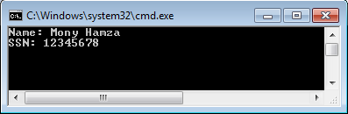
Anonymous Type
Tạo ra 1 kiểu mới trong lúc chạy (không tồn tại ở cấp độ source code). Kiểu mới bao gồm một tập những thuộc tính read-only.
Ví dụ:
var obj1 = new { Name = "Mony Hamza", SSN ="12345678" };
// Display the contents:
Console.WriteLine("Name: {0}\nSSN: {1}", obj1.Name,obj1.SSN);
Console.ReadLine();

Slide 41
Phát biểu chọn
Phát biểu chọn (selection statement) trong C# bao gồm các phát biểu (if, if…else…, switch…case…).
Phát biểu if
if (expression)
statement
if (expression)
{
statement1
statement1
}
Phát biểu if…else…
if (expression)
statement1
else
statement2

Slide 42
Phát biểu switch…case…
Phát biểu switch…case… là phát biểu điều khiển nhiều chọn lựa bằng cách truyển điều khiển đến phát biểu case bên trong.
switch (expression)
{
case constant-expression:
statement
jump-statement
[default:
statement
jump-statement]
}

Slide 43
Phát biểu lặp
Phát biểu vòng lặp trong C# bao gồm do, for, foreach, while.
Vòng lặp do
do
statement
while (expression);
Vòng lặp while
while (expression)
statement

Slide 44
Phát biểu lặp
Vòng lặp for
for ([initializers]; [expression]; [iterators])
statement
Vòng lặp foreach … in
foreach (type identifier in expression)
statement
Vòng lặp foreach lặp lại một nhóm phát biểu cho mỗi phần tử trong mảng hay tập đối tượng.
Phát biểu dùng để duyệt qua tất cả các phần tử trong mảng hay tập đối tượng và thực thi một tập lệnh

Slide 45
Phát biểu nhảy
Phát biểu nhảy sẽ được sử dụng khi chương trình muốn chuyển đổi điều khiển.
Phát biểu nhảy: break, continue, default, goto, return

Slide 46
Tóm tắt
Statement | Example
Local variable declaration | static void Main() { int a; int b = 2, c = 3; a = 1; Console.WriteLine(a + b + c); }
Local constant declaration | static void Main() { const float pi = 3.1415927f; const int r = 25; Console.WriteLine(pi * r * r); }
Expression statement | static void Main() { int i; i = 123; Console.WriteLine(i); i++; // tăng i lên 1 Console.WriteLine(i); }

Slide 47
Tóm tắt
Statement | Example
if statement | static void Main(string[] args) { if (args.Length == 0) { Console.WriteLine("No arguments"); } else { Console.WriteLine("One or more arguments"); } }
switch statement | static void Main(string[] args) { int n = args.Length; switch (n) { case 0: Console.WriteLine("No arguments"); break; case 1: Console.WriteLine("One argument"); break; default: Console.WriteLine("{0} arguments", n); break; } }

Slide 48
Tóm tắt
Statement | Example
while statement | static void Main(string[] args) { int i = 0; while (i < args.Length) { Console.WriteLine(args[i]); i++; } }
do statement | static void Main() { string s; do { s = Console.ReadLine(); if (s != null) Console.WriteLine(s); } while (s != null); }
for statement | static void Main(string[] args) { for (int i = 0; i < args.Length; i++) Console.WriteLine(args[i]); }

Slide 49
Tóm tắt
Statement | Example
foreach statement | static void Main(string[] args) { foreach (string s in args) Console.WriteLine(s); }
break statement | static void Main() { while (true) { string s = Console.ReadLine(); if (s == null) break; Console.WriteLine(s); } }
continue statement | static void Main(string[] args) { for (int i = 0; i < args.Length; i++) { if (args[i].StartsWith("/")) continue; Console.WriteLine(args[i]); } }

Slide 50
Tóm tắt
Statement | Example
goto statement | static void Main(string[] args) { int i = 0; goto check; loop: Console.WriteLine(args[i++]); check: if (i < args.Length) goto loop; }
return statement | static int Add(int a, int b) { return a + b; } static void Main() { Console.WriteLine(Add(1, 2)); return; }
checked and unchecked statements | static void Main() { int i = int.MaxValue; checked { Console.WriteLine(i + 1);// Exception } unchecked { Console.WriteLine(i + 1);// Overflow } }

Slide 51
Tóm tắt
Statement | Example
lock statement | class Account { decimal balance; public void Withdraw(decimal amount) { lock (this) { if (amount > balance) throw new Exception("Insufficient funds"); balance -= amount; } } }
using statement | static void Main() { using (TextWriter w = File.CreateText("test.txt")) { w.WriteLine("Line one"); w.WriteLine("Line two"); w.WriteLine("Line three"); } }

Slide 52
Tóm tắt
Statement | Example
throw and try statements | static double Divide(double x, double y) { if (y == 0) throw new DivideByZeroException(); return x / y; } static void Main(string[] args) { try { if (args.Length != 2) throw new Exception("Two numbers required"); double x = double.Parse(args[0]); double y = double.Parse(args[1]); Console.WriteLine(Divide(x, y)); } catch (Exception e) { Console.WriteLine(e.Message); } }

Slide 53

OOP in C#

Slide 54
Khai báo lớp
[Thuộc tính] [Bổ từ truy cập]
class <Định danh lớp> [: Lớp cơ sở]
{
<Phần thân của lớp:
các thuộc tính
phương thức >
}

Slide 55
Thuộc tính truy cập
Thuộc tính | Giới hạn truy vập
public | Không hạn chế
private | Chỉ trong lớp (mặc định)
protected | Trong lớp và lớp con(lớp dẫn xuất)
internal | Trong chương trình
protected internal | Trong chương trình và trong lớp con

Slide 56
Ví dụ
01 using System;
02 public class ThoiGian
03 {
04 public void ThoiGianHienHanh()
05 {
06 Console.WriteLine("Hien thi thoi gian hien hanh");
07 }
08 // Các biến thành viên
09 int Nam;
10 int Thang;
11 int Ngay;
12 int Gio;
13 int Phut;
14 int Giay;
15 }

Slide 57
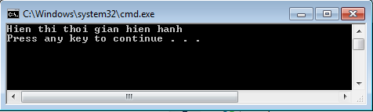
Ví dụ
16 public class Tester
17 {
18 static void Main()
19 {
20 ThoiGian t = new ThoiGian();
21 t.ThoiGianHienHanh();
22 }
23 }

Slide 58
Khởi tạo giá trị cho thuộc tính
01 public class ThoiGian
02 {
03 public void ThoiGianHienHanh()
04 {
05 System.DateTime now = System.DateTime.Now;
06 System.Console.WriteLine("\n Hien tai: \t {0}/{1}/{2}{3}:{4}:{5}",
07 now.Day, now.Month, now.Year, now.Hour, now.Minute, now.Second);
08 System.Console.WriteLine(" Thoi Gian:\t {0}/{1}/{2}{3}:{4}:{5}",
09 Ngay, Thang, Nam, Gio, Phut, Giay);
10 }
11 public ThoiGian( System.DateTime dt)
12 {
13 Nam = dt.Year;Thang = dt.Month;Ngay = dt.Day;
14 Gio = dt.Hour;Phut = dt.Minute;
15 Giay = dt.Second;
16 }

Slide 59
Khởi tạo giá trị cho thuộc tính
17 public ThoiGian(int Year, int Month, int Date, int Hour, int Minute)
18 {
19 Nam = Year;Thang = Month;Ngay = Date;
20 Gio = Hour;Phut = Minute;
21 }
22 private int Nam;
23 private int Thang;
24 private int Ngay;
25 private int Gio;
26 private int Phut;
27 private int Giay = 30 ; // biến được khởi tạo.
28 }

Slide 60
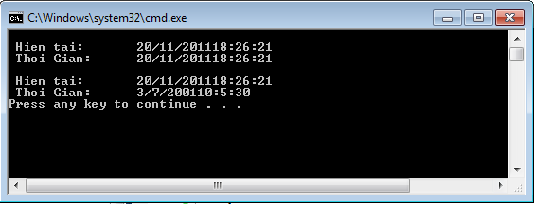
Khởi tạo giá trị cho thuộc tính
29 public class Tester
30 {
31 static void Main()
32 {
33 System.DateTime currentTime = System.DateTime.Now;
34 ThoiGian t1 = new ThoiGian( currentTime );
35 t1.ThoiGianHienHanh();
36 ThoiGian t2 = new ThoiGian(2001,7,3,10,5);
37 t2.ThoiGianHienHanh();
38 }
39 }

Slide 61
Phương thức khởi tạo
Hàm tạo mặc định: giống C++
Hàm tạo có đối số: tương tự C++
public class MyClass
{
public MyClass() // zero-parameter constructor
{
// construction code
}
public MyClass(int number) // another overload
{
// construction code
}
}

Slide 62
Phương thức khởi tạo sao chép
C# không cung cấp phương thức khởi tạo sao chép
public ThoiGian( ThoiGian tg)
{
Nam = tg.Nam;
Thang = tg.Thang;
Ngay = tg.Ngay;
Gio = tg.Gio;
Phut = tg.Phut;
Giay = tg.Giay;
}

Slide 63
Object Initializer
Tính năng này giúp ta giảm thiểu sự dài dòng khi khai báo mới một đối tượng. Thay vì dùng cách định giá trị member thông qua instance của đối tượng, ta có thể định trực tiếp ngay khi vừa khai báo đối tượng
Ví dụ:
public class Person
{
public string Name { get; set; }
public int Age { get; set; }
}
public class Program
{
static void Main(string[] args)
{
var person = new Person() {Name = “John", Age = 25};
}
}

Slide 64
Named Arguments và Optional Parameters
Optional parameters: Một tham số được khai báo là tùy chọn bằng cách đặt một giá trị cho nó:
Ví dụ:
public MyClass(int x, int y = 5, int z = 7)
{
.....
}
MyClass myClass = new MyClass(1, 2, 3); // gọi constructor của lớp MyClass
MyClass myClass = new MyClass(1, 2); // thiếu tham số z
MyClass myClass = new MyClass(1); // thiếu tham số y và z

Slide 65
Named Arguments và Optional Parameters
Named and optional arguments: C# không cho phép để trống các tham số ở giữa ví dụ MyClass(1, , 3). Nếu muốn bỏ trống các tham số ở giữa, mỗi tham số cần phải gán với một cái tên.
Ví dụ:
MyClass myClass = new MyClass(1, z: 3); // passing z by name
MyClass myClass = new MyClass(x: 1, z: 3);
hay
MyClass myClass = new MyClass(z: 3, x: 1);

Slide 66
Phương thức hủy bỏ
C# cung cấp cơ chế thu dọn (garbage collection) và do vậy không cần phải khai báo tường minh các phương thức hủy.
Phương thức Finalize sẽ được gọi bởi cơ chế thu dọn khi đối tượng bị hủy.
Phương thức kết thúc chỉ giải phóng các tài nguyên mà đối tượng nắm giữ, và không tham chiếu đến các đối tượng khác

Slide 67
Phương thức hủy bỏ
~Class1()
{
// Thực hiện một số công việc
}
Class1.Finalize()
{
// Thực hiện một số công việc
base.Finalize();
}

Slide 68
Hàm hủy
class MyClass : IDisposable
{
public void Dispose()
{
// implementation
}
}

Slide 69
Hàm hủy
Lớp sẽ thực thi giao diện System.IDisposable, tức là thực thi phương thức IDisposable.Dispose().
Không biết trước được khi nào một Destructor được gọi.
Có thể chủ động gọi thu dọn rác bằng cách gọi phương thức System.GC.Collect().
System.GC là một lớp cơ sở .NET mô tả bộ thu gom rác và phương thức Collect() dùng để gọi bộ thu gom rác.

Slide 70
Con trỏ this
Từ khóa this dùng để tham chiếu đến thể hiện hiện hành của một đối tượng
public void SetYear( int Nam)
{
this.Nam = Nam;
}
Tham chiếu this này được xem là con trỏ ẩn đến tất các phương thức không có thuộc tính tĩnh trong một lớp

Slide 71
Thành viên static
Thành viên tĩnh được xem như một phần của lớp.
Có thể truy cập đến thành viên tĩnh của một lớp thông qua tên lớp
Không có friend
Phương thức tĩnh hoạt động ít nhiều giống như phương thức toàn cục

Slide 72
Thuộc tính (property)
Thuộc tính cho phép tạo ra các field read-only, write-only.
Thuộc tính cho phép tạo ra các field “ảo” với “bên ngoài”
class Student {
protected DateTime _Birthday;
public int Age {
get {
return DateTime.Today().Year – _Birthday.Year;
}
}
}
…
Console.Writeline(“Age: {0}”, chau.Age);

Slide 73
Thuộc tính (property)
Cho phép “filter” các giá trị được ghi vào field mà không phải dùng “cơ chế” hàm set_xxx như C++.
Bên ngoài có thể dùng như field (dùng trong biểu thức)
class Student {
protected DateTime _Birthday;
public int Birthday {
get {
return _Birthday;
}
set {
if (…) …
throw new …
_Birthday = value;
}
}
}
chau.Birthday = new DateTime(2007,09,23);
Console.Writeline(“Birthday: {0}”, chau.Birthday);

Slide 74
Thuộc tính (property)
protected string foreName;//foreName là attribute của một lớp
public string ForeName //ForeName là một Property
{
get
{
return foreName;
}
set
{
if (value.Length > 20)
// code here to take error recovery action
// (eg. throw an exception)
else
foreName = value;
}
}

Slide 75
Thuộc tính (property)
Nếu câu lệnh Property chỉ có đoạn lệnh get -> thuộc tính chỉ đọc (Read Only)
Nếu câu lệnh Property chỉ có đoạn lệnh set -> thuộc tính chỉ ghi (Write Only)

Slide 76
Thuộc tính đọc và ghi
Cho phép gán (set) giá trị vào thuộc tính hay lấy (get) giá trị ra từ thuộc tính.
public int liA
{
get
{
return LiA;
}
set
{
LiA = value; // value là từ khóa
}
}

Slide 77
Thuộc tính chỉ đọc
Nếu muốn thuộc tính chỉ đọc, chỉ sử dụng phương thức get
public int liA
{
get
{
return LiA;
}
}

Slide 78
Thuộc tính chỉ đọc
01 using System;
02 public class BankAccount
03 {
04 protected string ID;
05 protected string Owner;
06 protected decimal _Balance;
07 public BankAccount(string ID, string Owner)
08 {
09 this.ID = ID;
10 this.Owner = Owner;
11 this._Balance = 0;
12 }
13 public void Deposit(decimal Amount)
14 {
15 _Balance += Amount;
16 }
17 public void Withdraw(decimal Amount)
18 {
19 _Balance -= Amount; // what if Amount > Balance?
20 }
21 public decimal Balance
22 {
23 get
24 {
25 return _Balance;
26 }
27 }
28 };
Fields
Thuộc tính chỉ đọc
Read-only property

Slide 79
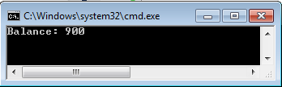
Thuộc tính chỉ đọc
29 class Program
30 {
31 static void Main(string[] args)
32 {
33 BankAccount myAcct = new BankAccount("100120023003", "Nguyen Van An");
34 myAcct.Deposit(1000);
35 myAcct.Withdraw(100);
36 Console.WriteLine("Balance: {0}", myAcct.Balance);
37 //myAcct.Balance=10000;
38 Console.ReadLine();
39 }
40 }

Slide 80
Auto-Implemented Properties
Khi không cần cài đặt gì đặc biệt cho get và set của property, Auto-Implemented Properties làm cho việc khai báo property ngắn gọn hơn.
Ví dụ:
class Employee
{
public int ID{ get; private set; } // read-only
public string FirstName { get; set; }
public int LastName { get; set; }
}

Slide 81
Collection Initializers
Đơn giản hóa việc bổ sung các phần tử của danh sách thay vì dùng phương thức Add
Ví dụ:
public class Person
{
string _Name;
List _Intersets = new List();
public string Name {
get { return _Name; }
set { _Name =value; } }
public List Interests {
get { return _Intersets; }
}
}

Slide 82
Collection Initializers
Thay vì viết:
List PersonList = new List();
Person p1 = new Person();
p1.Name = "Mony Hamza";
p1.Interests.Add("Reading");
p1.Interests.Add("Running");
PersonList.Add(p1);
Person p2 = new Person();
p2.Name = "John Luke";
p2.Interests.Add("Swimming");
PersonList.Add(p2);
Ta có thể viết
var PersonList = new List{
new Person{ Name = "Mony Hamza", Interests = { "Reading", "Running" } },
new Person { Name = "John Luke", Interests = { "Swimming"}
};

Slide 83
Indexer
Cho phép tạo ra các thuộc tính giống như array (nhưng cách cài đặt bên trong không nhất thiết dùng array). Lưu ý là chỉ mục không nhất thiết phải là integer.
Có thể có nhiều chỉ mục
vd: Marks[string SubjectID, string SemesterID]
class Student {
protected string StudentID;
protected Database MarkDB;
public double Marks[string SubjectID] {
get {
return MarkDB.GetMark(StudentID,SubjectID);
}
set {
MarDB.UpdateMark(StudentID,value);
}
}
}
…
Console.Writeline(“Physic mark: {0}”,chau.Marks[“physic”]);

Slide 84
Chồng hàm (overload)
Không chấp nhận hai phương thức chỉ khác nhau về kiểu trả về.
Không chấp nhận hai phương thức chỉ khác nhau về đặc tính của một thông số đang được khai báo như ref hay out.

Slide 85
Sự kế thừa
1 class chỉ có thể kế thừa từ 1 class cơ sở
1 class có thể kế thừa từ nhiều Interface
Từ khóa sealed được dùng trong trường hợp khai báo class mà không cho phép class khác kế thừa.

Slide 86
Đơn thừa kế
class MyDerivedClass : MyBaseClass
{
// functions and data members here
}

Slide 87
Đơn thừa kế
public class Window
{
// Hàm khởi dựng lấy hai số nguyên chỉ đến vị trí của cửa sổ trên console
public Window( int top, int left)
{
this.top = top;
this.left = left;
}
public void DrawWindow() // mô phỏng vẽ cửa sổ
{
Console.WriteLine(“Drawing Window at {0}, {1}”, top, left);
}
// Có hai biến thành viên private do đó hai biến này sẽ không thấy bên trong lớp dẫn xuất.
private int top;
private int left;
}

Slide 88
Đơn thừa kế
public class ListBox: Window
{
// Khởi dựng có tham số
public ListBox(int top, int left,string theContents) : base(top, left)
//gọi khởi dựng của lớp cơ sở
{
mListBoxContents = theContents;
}
// Tạo một phiên bản mới cho phương thức DrawWindow
// vì trong lớp dẫn xuất muốn thay đổi hành vi thực hiện
// bên trong phương thức này
public new void DrawWindow()
{
base.DrawWindow();
Console.WriteLine(“ ListBox write: {0}”, mListBoxContents);
}
// biến thành viên private
private string mListBoxContents;
}

Slide 89
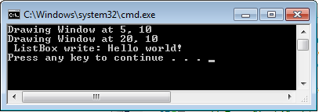
Đơn thừa kế
public class Tester
{
public static void Main()
{
// tạo đối tượng cho lớp cơ sở
Window w = new Window(5, 10);
w.DrawWindow();
// tạo đối tượng cho lớp dẫn xuất
ListBox lb = new ListBox( 20, 10, “Hello world!”);
lb.DrawWindow();
}
}

Slide 90
Đa hình
Để tạo một phương thức hỗ tính đa hình: khai báo khóa virtual trong phương thức của lớp cơ sở
Để định nghĩa lại các hàm virtual, hàm tương ứng lớp dẫn xuất phải có từ khóa Override

Slide 91
Phương thức Override
class MyBaseClass
{
public virtual string VirtualMethod()
{
return "This method is virtual and defined in MyBaseClass";
}
}
class MyDerivedClass : MyBaseClass
{
public override string VirtualMethod()
{
return "This method is an override defined in MyDerivedClass";
}
}

Slide 92
Phương thức Override
Lớp Window
public virtual void DrawWindow() // mô phỏng vẽ cửa sổ
{
Console.WriteLine(“Drawing Window at {0}, {1}”, top, left);
}
Lớp Listbox
public override void DrawWindow()
{
base.DrawWindow();
Console.WriteLine(“ ListBox write: {0}”, mListBoxContents);
}

Slide 93
Gọi các hàm của lớp cơ sở
Cú pháp : base.<methodname>()
class CustomerAccount
{
public virtual decimal CalculatePrice()
{
// implementation
}
}
class GoldAccount : CustomerAccount
{
public override decimal CalculatePrice()
{
return base.CalculatePrice() * 0.9M;
}
}

Slide 94
Ví dụ
Window[] winArray = new Window[3];
winArray[0] = new Window( 1, 2 );
winArray[1] = new ListBox( 3, 4, “List box is array”);
winArray[2] = new Button( 5, 6 );
for( int i = 0; i < 3 ; i++)
{
winArray[i].DrawWindow();
}

Slide 95
Lớp cơ sở trừu tượng
abstract class Building
{
public abstract decimal CalculateHeatingCost();
// abstract method
}
Một lớp abstract không được thể hiện và một phương thức abstract không được thực thi mà phải được overriden trong bất kỳ lớp thừa hưởng không abstract nào
Nếu một lớp có phương thức abstract thì nó cũng là lớp abstract
Một phương thức abstract sẽ tự động được khai báo virtual

Slide 96
Abstract class
public abstract class BankAccount {
…
public abstract bool IsSufficientFund(decimal Amount);
public abstract void AddInterest();
…
}
Không thể new một abstract class
Chỉ có lớp abstract mới có thể chứa abstract method

Slide 97
Lớp cô lập (sealed class)
Một lớp cô lập thì không cho phép các lớp dẫn xuất từ nó
Để khai báo một lớp cô lập dùng từ khóa sealed

Slide 98
Extension Methods
Tính năng này cho phép ta thêm method vào một lớp được xây dựng sẵn mà không làm ảnh hưởng đến cấu trúc của lớp.
//Lớp bị niêm phong, không thể kế thừa
sealed class Person
{
public string Name { get; set; }
……
}
static class Utility
{
//Extension method thêm vào lớp Person
static public void ExMethod(this Person person)
{
person.Name = “John";
Console.WriteLine("Name: " + person.Name);
}
}

Slide 99
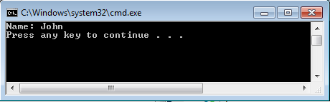
Extension Methods
class Program
{
static void Main(string[] args)
{
//Tạo instance của lớp Person
var person = new Person();
//Gọi Extension Method
person.ExMethod();
}
}

Slide 100
Lớp Object
Phương thức | Chức năng
Equal( ) | So sánh bằng nhau giữa hai đối tượng
GetHashCode( ) | Cho phép những đối tượng cung cấp riêng những hàm băm cho sử dụng tập hợp.
GetType( ) | Cung cấp kiểu của đối tượng
ToString( ) | Cung cấp chuỗi thể hiện của đối tượng
Finalize( ) | Dọn dẹp các tài nguyên
MemberwiseClone( ) | Tạo một bản sao từ đối tượng.

Slide 101
Lớp Object
01 using System;
02 public class SomeClass
03 {
04 public SomeClass(int val)
05 {
06 value = val;
07 }
08 public override string ToString()
09 {
10 return value.ToString();
11 }
12 private int value;
13 }

Slide 102
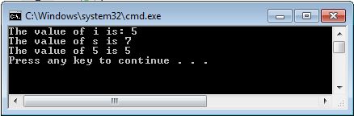
Lớp Object
14 public class Tester
15 {
16 static void Main()
17 {
18 int i = 5;
19 Console.WriteLine("The value of i is: {0}", i.ToString());
20 SomeClass s = new SomeClass(7);
21 Console.WriteLine("The value of s is {0}", s.ToString());
22 Console.WriteLine("The value of 5 is {0}", 5.ToString());
23 }
24 }

Slide 103
Lớp trong lớp
01 using System;
02 class Nguoi
03 {
04 public class Date
05 {
06 private int ngay;
07 private int thang;
08 public Date() { ngay = 1; thang = 1; }
09 public void Xuat() { Console.WriteLine(ngay + "/" + thang); }
10 }
11 private string ten;
12 private string ho;
13 private Date ns;
14 public Nguoi() { ten = "An"; ho = "Nguyen Van"; ns = new Date(); }
15 public void Xuat()
16 {
17 ns.Xuat(); Console.WriteLine(ho + " " + ten);
18 }
19 }

Slide 104
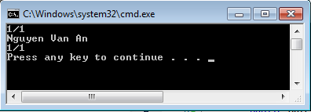
Lớp trong lớp
20 class Progarm
21 {
22
23 static void Main(string[] args)
24 {
25 Nguoi a = new Nguoi();
26 a.Xuat();
27 Nguoi.Date ns = new Nguoi.Date();
28 ns.Xuat();
29 }
30 }

Slide 105
Lớp trong lớp
public class Fraction
{
public Fraction( int numerator, int denominator)
{
this.numerator = numerator;
this.denominator = denominator;
}
public override string ToString()
{
StringBuilder s = new StringBuilder();
s.AppendFormat(“{0}/{1}”,numerator, denominator);
return s.ToString();
}
internal class FractionArtist
{…….}
private int numerator;
private int denominator;
}

Slide 106
Lớp trong lớp
internal class FractionArtist
{
public void Draw( Fraction f)
{
Console.WriteLine(“Drawing the numerator {0}”, f.numerator);
Console.WriteLine(“Drawing the denominator {0}”, f.denominator);
}
}

Slide 107
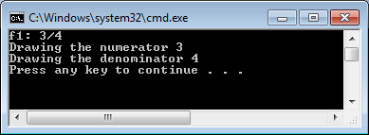
Lớp trong lớp
public class Tester
{
static void Main()
{
Fraction f1 = new Fraction( 3, 4);
Console.WriteLine(“f1: {0}”, f1.ToString());
Fraction.FractionArtist fa = new Fraction.FractionArtist();
fa.Draw( f1 );
}
}

Slide 108
Overload Operator
public static Fraction operator + ( Fraction lhs, Fraction rhs)
firstFraction + secondFraction
Fraction.operator+(firstFraction, secondFraction)
nạp chồng toán tử (+) thì nên cung cấp một phương thức Add() cũng làm cùng chức năng là cộng hai đối tượng

Slide 109
Overload Operator
Overload == thì phải overload !=
Overload > thì phải overload <
Overload >= thì phải overload <=
Phải cung cấp các phương thức thay thế cho toán tử được nạp chồng

Slide 110
Overload Operator
Biểu tượng | Tên phương thức thay thế
+ | Add
- | Subtract
* | Multiply
/ | Divide
== | Equals
> | Compare

Slide 111
Phương thức Equals
public override bool Equals( object o )
pubic override bool Equals( object o)
{
if ( !(o is Phanso) )
{
return false;
}
return this == (Phanso) o;
}

Slide 112
Toán tử chuyển đổi
int myInt = 5;
long myLong;
myLong = myInt; // ngầm định
myInt = (int) myLong; // tường minh

Slide 113
Toán tử chuyển đổi
01 using System;
02 public class Phanso
03 {
04 public Phanso(int ts, int ms)
05 {
06 this.ts = ts;
07 this.ms = ms;
08 }
09 public Phanso(int wholeNumber)
10 {
11 ts = wholeNumber;
12 ms = 1;
13 }
14 public static implicit operator Phanso(int theInt)
15 {
16 return new Phanso(theInt);
17 }

Slide 114
Toán tử chuyển đổi
18 public static explicit operator int(Phanso thePhanso)
19 {
20 return thePhanso.ts / thePhanso.ms;
21 }
22 public static bool operator ==(Phanso lhs, Phanso rhs)
23 {
24 if (lhs.ts == rhs.ts && lhs.ms == rhs.ms)
25 {
26 return true;
27 }
28 return false;
29 }
30 public static bool operator !=(Phanso lhs, Phanso rhs)
31 {
32 return !(lhs == rhs);
33 }

Slide 115
Toán tử chuyển đổi
34 public override bool Equals(object o)
35 {
36 if (!(o is Phanso))
37 {
38 return false;
39 }
40 return this == (Phanso)o;
41 }
42 public static Phanso operator +(Phanso lhs, Phanso rhs)
43 {
44 if (lhs.ms == rhs.ms)
45 {
46 return new Phanso(lhs.ts + rhs.ts, lhs.ms);
47 }
48 int firstProduct = lhs.ts * rhs.ms;
49 int secondProduct = rhs.ts * lhs.ms;
50 return new Phanso(firstProduct + secondProduct, lhs.ms * rhs.ms);
51 }

Slide 116
Toán tử chuyển đổi
52 public override string ToString()
53 {
54 string s = ts.ToString() + "/" + ms.ToString();
55 return s;
56 }
57 private int ts;
58 private int ms;
59 }

Slide 117
Toán tử chuyển đổi
60 public class Tester
61 {
62 static void Main()
63 {
64 Phanso f1 = new Phanso(3, 4);
65 Console.WriteLine("f1:{0}", f1.ToString());
66 Phanso f2 = new Phanso(2, 4);
67 Console.WriteLine("f2:{0}", f2.ToString());
68 Phanso f3 = f1 + f2;
69 Console.WriteLine("f1 + f2 = f3:{0}", f3.ToString());
70 Phanso f4 = f3 + 5;
71 Console.WriteLine("f4 = f3 + 5:{0}", f4.ToString());
72 Phanso f6 = 5+ f3 ;
73 Console.WriteLine("f6 = 5 + f3:{0}", f6.ToString());
74 Phanso f5 = new Phanso(2, 4);
75 if (f5 == f2)
76 {
77 Console.WriteLine("f5:{0}==f2:{1}",f5.ToString(), f2.ToString());
78 }
79 }
80 }

Slide 118
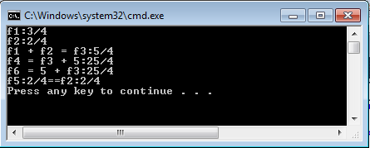
Toán tử chuyển đổi

Slide 119
Interface(giao diện)
What is an Abstract Class? Lớp trừu tượng đơn giản được xem như một class cha cho tất cả các Class có cùng bản chất. Do đó mỗi lớp dẫn xuất (lớp con) chỉ có thể kế thừa từ một lớp trừu tượng. Bên cạnh đó nó không cho phép tạo instance, nghĩa là sẽ không thể tạo được các đối tượng thuộc lớp đó. What is an Interface? Lớp này được xem như một mặt nạ cho tất cả các Class cùng cách thức hoạt động nhưng có thể khác nhau về bản chất. Từ đó lớp dẫn xuất có thể kế thừa từ nhiều lớp Interface để bổ sung đầy đủ cách thức hoạt động của mình (đa kế thừa - Multiple inheritance).
Notes:
Ví dụ: - Abstract class ConVat có các lớp con Chim, Ca. - Abstract class MayMoc có các lớp con MayBay, Thuyen - Interface: iBay, iBoi, iChay. => MayBay, Chim sẽ có cùng Interface là iBay. Rõ ràng mặc dù MayBay, Chim có cùng cách thức hoạt động là bay nhưng chúng khác nhau về bản chất. => MayBay cũng có interface là iChay nhưng Chim không thể nào kế thừa thêm abstract class MayMoc Abstract Class vs Interface Nhìn chung cả 2 đều là "bản thiết kế" cho các lớp dẫn xuất, do đó chúng chỉ chứa các khai báo Properties và Method mà không quan tâm bên trong thực hiện những gì. Nhưng cụ thể thì Abstract Class là "bản thiết kế" cho Class còn Interface là "bản thiết kế" cho Method.

Slide 120
Interface(giao diện)
Giống mà không giống abstract class!
Interface chỉ có method hoặc property, KHÔNG có field (Abstract có thể có tất cả)
Tất cả member của interface KHÔNG được phép cài đặt, chỉ là khai báo (Abstract class có thể có một số phương thức có cài đặt)
Tên các interface nên bắt đầu bằng I …
Ví dụ: ICollection, ISortable

Slide 121
Interface(giao diện)
Cú pháp để định nghĩa một giao diện:
[thuộc tính] [bổ từ truy cập] interface <tên giao diện> [: danh sách cơ sở]
{
<phần thân giao diện>
}

Slide 122
Interface(giao diện)
Một giao diện thì không có Constructor
Một giao diện thì không cho phép chứa các phương thức nạp chồng.
Nó cũng không cho phép khai báo những bổ từ trên các thành phần trong khi định nghĩa một giao diện.
Các thành phần bên trong một giao diện luôn luôn là public và không thể khai báo virtual hay static.

Slide 123
Interface(giao diện)
Khi một class đã khai báo là implement một interface, nó phải implement tất cả method hoặc thuộc tính của interface đó
Nếu hai interface có trùng tên method hoặc property, trong class phải chỉ rõ (explicit interface)
Ví dụ: IMovable và IEngine đều có thuộc tính MaxSpeed
class ToyotaCar: Car, IMovable, IEngine {
public IMovable.MaxSpeed {
…
}
public IEngine.MaxSpeed {
}
}

Slide 124
Ví dụ
Tạo một giao diện nhằm mô tả những phương thức và thuộc tính của một lớp cần thiết để
lưu trữ
truy cập
từ một cơ sở dữ liệu hay các thành phần lưu trữ dữ liệu khác như là một tập tin
interface IStorable
{
void Read();
void Write(object);
}

Slide 125
public class Document : IStorable
{
public void Read()
{
....
}
public void Write()
{
....
}
}

Slide 126
Xử lý lỗi
Chương trình nào cũng có khả năng gặp phải các tình huống không mong muốn
người dùng nhập dữ liệu không hợp lệ
đĩa cứng bị đầy
file cần mở bị khóa
đối số cho hàm không hợp lệ
Xử lý như thế nào?
Một chương trình không quan trọng có thể dừng lại
Chương trình điều khiển không lưu? điều khiển máy bay?

Slide 127
Xử lý lỗi truyền thống
Xử lý lỗi truyền thống thường là mỗi hàm lại thông báo trạng thái thành công/thất bại qua một mã lỗi
biến toàn cục (chẳng hạn errno)
giá trị trả về
int remove ( const char * filename );
tham số phụ là tham chiếu
double MyDivide(double numerator,
double denominator, int& status);

Slide 128
exception
Exception – ngoại lệ là cơ chế thông báo và xử lý lỗi giải quyết được các vấn đề kể trên
Tách được phần xử lý lỗi ra khỏi phần thuật toán chính
cho phép 1 hàm thông báo về nhiều loại ngoại lệ
Không phải hàm nào cũng phải xử lý lỗi nếu có một số hàm gọi thành chuỗi, ngoại lệ chỉ lần được xử lý tại một hàm là đủ
không thể bỏ qua ngoại lệ, nếu không, chương trình sẽ kết thúc
Tóm lại, cơ chế ngoại lệ mềm dẻo hơn kiểu xử lý lỗi truyền thống

Slide 129
Xử lý ngoại lệ
C# cho phép xử lý những lỗi và các điều kiện không bình thường với những ngoại lệ.
Ngoại lệ là một đối tượng đóng gói những thông tin về sự cố của một chương trình không bình thường
Khi một chương trình gặp một tình huống ngoại lệ → tạo một ngoại lệ. Khi một ngoại lệ được tạo ra, việc thực thi của các chức năng hiện hành sẽ bị treo cho đến khi nào việc xử lý ngoại lệ tương ứng được tìm thấy
Một trình xử lý ngoại lệ là một khối lệnh chương trình được thiết kế xử lý các ngoại lệ mà chương trình phát sinh

Slide 130
Xử lý ngoại lệ
nếu một ngoại lệ được bắt và được xử lý:
chương trình có thể sửa chữa được vấn đề và tiếp tục thực hiện hoạt động
in ra những thông điệp có ý nghĩa

Slide 131
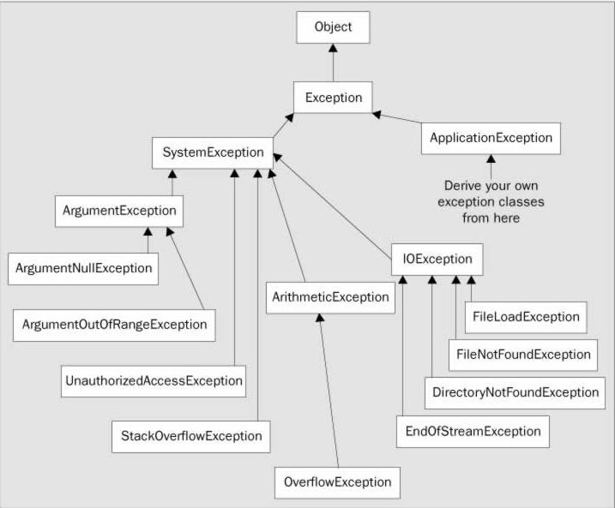

Slide 132
Phát biểu throw
Phát biểu throw dùng để phát ra tín hiệu của sự cố bất thường trong khi chương trình thực thi với cú pháp:
throw [expression];

Slide 133
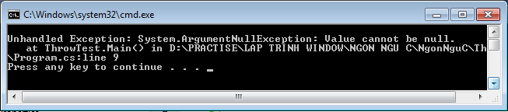
Phát biểu throw
01 using System;
02 public class ThrowTest
03 {
04 public static void Main()
05 {
06 string s = null;
07 if (s == null)
08 {
09 throw (new ArgumentNullException());
10 }
11 Console.Write("The string s is null");
12 // not executed
13 }
14 }

Slide 134
Phát biểu throw
01 using System;
02 public class Test
03 {
04 public static void Main()
05 {
06 Console.WriteLine("Enter Main....");
07 Test t = new Test();
08 t.Func1();
09 Console.WriteLine("Exit Main...");
10 }
11 public void Func1()
12 {
13 Console.WriteLine("Enter Func1...");
14 Func2();
15 Console.WriteLine("Exit Func1...");
16 }
17 public void Func2()
18 {
19 Console.WriteLine("Enter Func2...");
20 throw new System.Exception();
21 Console.WriteLine("Exit Func2...");
22 }
23 }

Slide 135
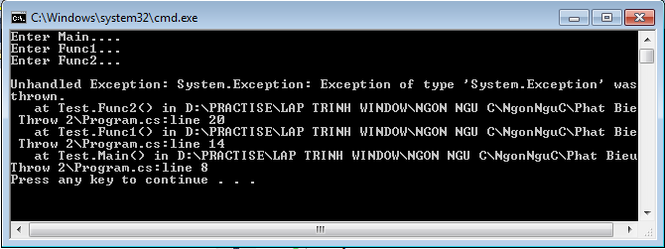
Phát biểu throw

Slide 136
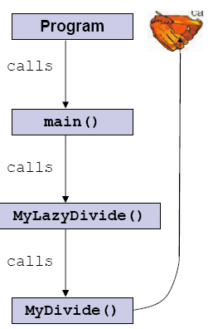
Phát biểu try catch
Trong C#, một trình xử lý ngoại lệ hay một đoạn chương trình xử lý các ngoại lệ được gọi là một khối catch và được tạo ra với từ khóa catch..
Ví dụ: câu lệnh throw được thực thi bên trong khối try, và một khối catch được sử dụng để công bố rằng một lỗi đã được xử lý

Slide 137
Phát biểu try catch
public void Func2()
{
Console.WriteLine(“Enter Func2...”);
try
{
Console.WriteLine(“Entering try block...”);
throw new System.Exception();
Console.WriteLine(“Exiting try block...”);
}
catch
{
Console.WriteLine(“Exception caught and handled.”);
}
Console.WriteLine(“Exit Func2...”);
}

Slide 138
Phát biểu try catch
public void Func1()
{
Console.WriteLine(“Enter Func1...”);
try
{
Console.WriteLine(“Entering try block...”);
Func2();
Console.WriteLine(“Exiting try block...”);
}
catch
{
Console.WriteLine(“Exception caught and handled.”);
}
Console.WriteLine(“Exit Func1...”);
}

Slide 139
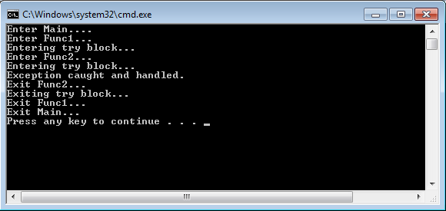
Phát biểu try catch

Slide 140
Ví dụ
01 using System;
02 class Test
03 {
04 static void Main(string[] args)
05 {
06 Test t = new Test();
07 t.TestFunc();
08 }
09 public double DoDivide(double a, double b)
10 {
11 if (b == 0)
12 throw new System.DivideByZeroException();
13 if (a == 0)
14 throw new System.ArithmeticException();
15 return a / b;
16 }

Slide 141
Ví dụ
17 public void TestFunc()
18 {
19 try
20 {
21 double a = 5;
22 double b = 0;
23 Console.WriteLine("{0} / {1} = {2}", a, b, DoDivide(a, b));
24 }
25 catch (System.DivideByZeroException)
26 {
27 Console.WriteLine("DivideByZeroException caught!");
28 }
29 catch (System.ArithmeticException)
30 {
31 Console.WriteLine("ArithmeticException caught!");
32 }
33 catch
34 {
35 Console.WriteLine("Unknown exception caught");
36 }
37 }
38 }

Slide 142
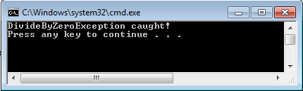
Ví dụ

Slide 143
Câu lệnh finally
Đoạn chương trình bên trong khối finally được đảm bảo thực thi mà không quan tâm đến việc khi nào thì một ngoại lệ được phát sinh
try
try-block
catch
catch-block
finally
finally-block

Slide 144
Câu lệnh finally
Dòng thực thi bước vào khối try.
Nếu không có lỗi xuất hiện,
- tiến hành một cách bình thường xuyên suốt khối try, và khi đến cuối khối try, dòng thực thi sẽ nhảy đến khối finally ( bước 5),
- nếu một lỗi xuất hiện trong khối try,thực thi sẽ nhảy đến khối catch ( bước tiếp theo)
Trạng thái lỗi được xử lí trong khối catch
vào cuối của khối catch , việc thực thi được chuyển một cách tự động đến khối finally
khối finally được thực thi

Slide 145
Tạo riêng ngoại lệ
phải được dẫn xuất từ System.ApplicationException

Slide 146
Dynamic Binding
Với dynamic binding, khi nhận được một đối tượng, chúng ta không cần phải quan tâm kiểu của đối tượng đó. Môi trường thực thi sẽ quyết định phương thức hay phép toán nào sẽ áp dụng cho đối tượng nào. Điều này tạo tạo sự linh hoạt và đơn giản khi code
Ví dụ:
01 using System;
02 class Person
03 {
04 public string Name { get; set; }
05 public void Swim()
06 {
07 Console.WriteLine("Person is swimming");
08 }
09 }

Slide 147
Dynamic Binding
10 class Duck
11 {
12 public string Weight { get; set; }
13 public void Swim()
14 {
15 Console.WriteLine("The Duck is swimming");
16 }
17 }
18 class Program
19 {
20 //Hàm có paramater là một object dynamic
21 static void InvokeSwim(dynamic obj)
22 {
23 obj.Swim();
24 }

Slide 148
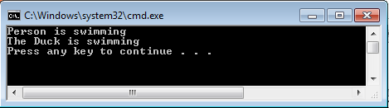
Dynamic Binding
25 static void Main(string[] args)
26 {
27 //Khai báo 2 object dynamic khác nhau
28 dynamic person = new Person();
29 dynamic duck = new Duck();
30 //Truyền 2 object khác kiểu vào cùng 1 hàm
31 InvokeSwim(person);
32 InvokeSwim(duck);
33 }
34 }

Slide 149
Dynamic Binding
Dynamic hỗ trợ tốt các Operator +, -, *, /
static dynamic Sum(dynamic obj1, dynamic obj2)
{
return obj1 + obj2;
}
static void Main(string[] args)
{
Console.WriteLine(Sum(5, 10));
Console.WriteLine(Sum(5.2, 10.2));
}

Slide 150
Delegates
Một đối tượng kiểu delegate sẽ chứa các thông tin về method mà nó trỏ tới. Như vậy delegate cũng giống như con trỏ hàm trong C++.
Ví dụ:
01 using System;
02 delegate void MethodDelegate();
03 class Person
04 {
05 public void Hello()
06 {
07 Console.WriteLine("Hello Delegate");
08 }
09 }

Slide 151
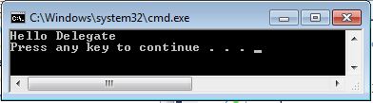
Delegates
10 class Program
11 {
12 static void Main(string[] args)
13 {
14 Person person = new Person();
15 MethodDelegate helloDelegate = new MethodDelegate(person.Hello);
16 helloDelegate(); //gọi hàm
17 }
18 }

Slide 152
Delegates
01 using System;
02 delegate void FunctionToCall(ref int x);
03 class Delegate2
04 {
05 public static void Add2(ref int x)
06 {
07 x += 2;
08 }
09 public static void Add3(ref int x)
10 {
11 x += 3;
12 }
13 static void Main(string[] args)
14 {
15 // Khai báo đồng thời gán bằng Add2
16 FunctionToCall functionDelegate = Add2;
17 functionDelegate += Add3;
18 functionDelegate += Add2;
19 functionDelegate += Add2;

Slide 153
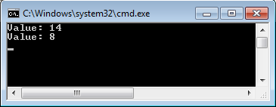
Delegates
20 int x = 5;
21 functionDelegate(ref x); // Gọi delegate
22 Console.WriteLine("Value: {0}", x);
23 int y = 5;
24 functionDelegate = Add2;
25 functionDelegate += Add3;
26 functionDelegate -= Add2;
27 functionDelegate(ref y); // Gọi delegate
28 Console.WriteLine("Value: {0}", y);
29 Console.ReadLine();
30 }
31 }

Slide 154
Gọi private static method từ lớp khác
01 using System;
02 delegate void MethodDelegate();
03 class Person
04 {
05 public void Hello(MethodDelegate mDelegate)
06 {
07 Console.WriteLine("Hello Delegate");
08 //Gọi Method được truyền vào
09 if (mDelegate != null)
10 mDelegate();
11 }
12 }
13 class Program
14 {
15 private static void priMethod()
16 {
17 Console.WriteLine("Private Method");
18 }

Slide 155
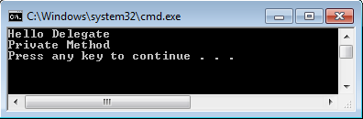
Gọi private static method từ lớp khác
19 static void Main(string[] args)
20 {
21 Person person = new Person();
22
23 //Khai báo delegate trỏ tới privateMethod
24 MethodDelegate helloDelegate = new MethodDelegate(priMethod);
25
26 //Truyền delegate vào method Hello như một đối số
27 person.Hello(helloDelegate);
28 }
29 }
30

Slide 156
Multicasting
Không những đại diện cho một method, delegate còn có khả năng trỏ tới nhiều method cùng lúc.
01 using System;
02 delegate void MethodDelegate();
03 class Person
04 {
05 public void Hello()
06 {
07 Console.WriteLine("Hello Delegate");
08 }
09 public void Swim()
10 {
11 Console.WriteLine("Person is swimming");
12 }
13 }

Slide 157
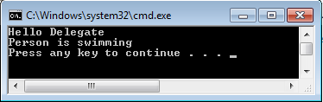
Multicasting
14 class Program
15 {
16 static void Main(string[] args)
17 {
18 Person person = new Person();
19 MethodDelegate multicastDelegate = null;
20
21 //Multicasting delegate
22 multicastDelegate += new MethodDelegate(person.Hello);
23 multicastDelegate += new MethodDelegate(person.Swim);
24
25 multicastDelegate();
26 }
27 }

Slide 158
Events
Event là các sự kiện xảy ra khi chạy chương trình (sự kiện click của button, sự kiện giá trị của comboBox thay đổi,…). Event giúp xử lý code lịnh hoạt và đơn giản hơn. Khi sử dụng Event thì chúng ta không cần quan tâm đến việc khi nào thì đặt hàm xử lý vì khi event phát sinh nó sẽ tự động gọi hàm xử lý ra để thực hiện.
Ví dụ:
01 using System;
02 internal delegate void TextChanged();
03 class Person
04 {
05 public event TextChanged TextChanged
06 {
07 add { Console.WriteLine("Event added"); }
08 remove { Console.WriteLine("Event removed"); }
09 }
10 }

Slide 159
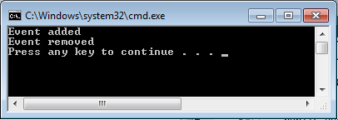
Events
11 class Program
12 {
13 static void Main(string[] args)
14 {
15 Person person = new Person();
16 person.TextChanged += new TextChanged(person_TextChanged);
17 person.TextChanged -= new TextChanged(person_TextChanged);
18 }
19
20 private static void person_TextChanged()
21 {
22 Console.WriteLine("Event Called");
23 }
24 }

Slide 160
Anonymous Method
Thay vì khai báo một event như sau
person.TextChanged += new TextChanged(person_TextChanged);
Event đó trỏ tới method
private static void person_TextChanged()
{
Console.WriteLine("Event Called");
}
Bây giờ với tính năng anonymous method, ta có thể đơn giản hóa như sau
person.TextChanged += delegate()
{
Console.WriteLine("Event Called");
};

Slide 161
Lambda Expressions
Lambda Expression được dùng để viết những phương thức anonymous ngắn gọn dùng để tạo ra các delegate
Ví dụ:
01 using System;
02 public delegate int MyDelegate(int n);
03 class LambdaExpresion
04 {
05 static void Main()
06 {
07 // Anonymous method that returns the argument multiplied by 10:
08 MyDelegate Obj1 = new MyDelegate(delegate(int n) { return n * 10; });
09 // Display the result:
10 Console.WriteLine("The value using an anonymous method is: {0}", Obj1(5));

Slide 162
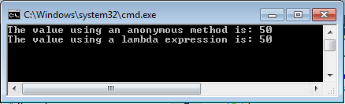
Lambda Expressions
11 // Using lambda expression to do the same job:
12 MyDelegate Obj2 = (int n) => n * 10;
13 // Display the result:
14 Console.WriteLine("The value using a lambda expression is: {0}", Obj2(5));
15 Console.ReadLine();
16 }
17 }

Slide 163
Giao diện tập hợp
Môi trường .NET cung cấp những giao diện chuẩn cho việc liệt kê, so sánh, và tạo các tập hợp.
IEnumerable | Khi một lớp cài đặt giao diện này, đối tượng thuộc lớp đó có thể dùng trong câu lệnh foreach.
ICollection | Thực thi bởi tất cả các tập hợp để cung cấp phương thức CopyTo() cũng như các thuộc tính Count, ISReadOnly, ISSynchronized, và SyncRoot.
IComparer | So sánh giữa hai đối tượng lưu giữ trong tập hợp để sắp xếp các đối tượng trong tập hợp.
IList | Sử dụng bởi những tập hợp mảng được chỉ mục
IDictionary | Dùng trong các tập hợp dựa trên key va value
IDictionaryEnumerator | Cho phép liệt kê dùng câu lệnh foreach qua tập hợp hỗ trợ IDictionary.

Slide 164
Interface IEnumerable
Interface này chỉ có một phương thức duy nhất là GetEnumerator(), công việc của phương thức là trả về một sự thực thi đặc biệt của IEnumerator.
Mục đích của interface IEnumerable là cho phép chúng ta có thể sử dụng từ khóa foreach trên đối tượng của class cài đặt interface này.

Slide 165
Interface IEnumerator
Interface IEnumerator bao gồm 2 phương thức quan trọng là MoveNext, Reset và thuộc tính Current.
Thuộc tính Current trả về phần tử hiện tại đang được duyệt tới trong danh sách.
MoveNext dùng để đi đến phần tử tiếp theo trong danh sách (hay nói cách khác thay đổi giá trị của Property Current). Phương thức này trả về giá trị true nếu như việc di chuyển đến đối tượng tiếp theo thành công, trả về false nếu thất bại (trong trường hợp đã đến cuối danh sách).
Reset dùng để đưa con trỏ hiện tại về vị trí ban đầu. Vị trí ban đầu này là vị trí nằm ngày trước phần tử đầu tiên trong danh sách.

Slide 166
Ví dụ
01 using System;
02 using System.Collections;
03 public class Person
04 {
05 public Person(string fName, string lName)
06 {
07 this.firstName = fName;
08 this.lastName = lName;
09 }
10 public string firstName;
11 public string lastName;
12 }
13 public class People : IEnumerable
14 {
15 private Person[] _people;
16 // Khởi tạo
17 public People(Person[] pArray)
18 {
19 _people = new Person[pArray.Length];
20
21 for (int i = 0; i < pArray.Length; i++)
22 {
23 _people[i] = pArray[i];
24 }
25 }

Slide 167
Ví dụ
26 IEnumerator IEnumerable.GetEnumerator()
27 {
28 return (IEnumerator)GetEnumerator();
29 }
30 public PeopleEnum GetEnumerator()
31 {
32 return new PeopleEnum(_people);
33 }
34 }
35
36 public class PeopleEnum : IEnumerator
37 {
38 public Person[] _people;
39 int position = -1;
40 // Khởi tạo
41 public PeopleEnum(Person[] list)
42 {
43 _people = list;
44 }
45 // Tăng vị trí
46 public bool MoveNext()
47 {
48 position++;
49 return (position < _people.Length);
50 }

Slide 168
Ví dụ
51 public void Reset()
52 {
53 position = -1;
54 }
55 object IEnumerator.Current
56 {
57 get
58 {
59 return Current;
60 }
61 }
62 public Person Current
63 {
64 get
65 {
66 try
67 {
68 return _people[position];
69 }
70 catch (IndexOutOfRangeException)
71 {
72 throw new InvalidOperationException();
73 }
74 }
75 }
76 }

Slide 169
Ví dụ
77 class Program
78 {
79 static void Main()
80 {
81 Person[] peopleArray = new Person[3]
82 {
83 new Person("John", "Smith"),
84 new Person("Jim", "Johnson"),
85 new Person("Sue", "Rabon"),
86 };
87 People peopleList = new People(peopleArray);
88 // liệt kê danh sách dùng foreach
89 foreach (Person p in peopleList)
90 Console.WriteLine(p.firstName + " " + p.lastName);
91 PeopleEnum peopleEnum = peopleList.GetEnumerator();
92 peopleEnum.Reset();
93 // lấy người đầu tiên trong danh sách
94 peopleEnum.MoveNext();
95 Person firstPerson = peopleEnum.Current;
96 Console.WriteLine("First Person: {0} {1}", firstPerson.firstName , firstPerson.lastName);
97 }
98 }

Slide 170
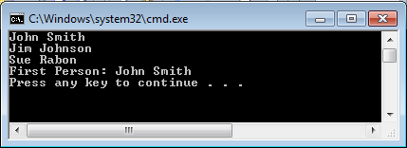
Ví dụ

Slide 171
Interface ICollection
Interface ICollection cung cấp các thuộc tính: Count, IsSynchronized, và SyncRoot. Ngoài ra ICollection cũng cung cấp một phương thức CopyTo(). Thuộc tính thường được sử dụng là Count, thuộc tính này trả về số thành phần trong tập hợp.

Slide 172
Interface IComparable
Vai trò của IComparable là cung cấp một phương pháp ComparteTo() dùng để so sánh hai đối tượng.

Slide 173
Interface IComparable
01 using System;
02 using System.Collections;
03 public class Employee : IComparable
04 {
05 private int empID;
06 public Employee(int empID)
07 {
08 this.empID = empID;
09 }
10 public override string ToString()
11 {
12 return empID.ToString();
13 }
14 public int EmpID
15 {
16 get
17 {
18 return empID;
19 }
20 set
21 {
22 this.empID = value;
23 }
24 }

Slide 174
Interface IComparable
25 public int CompareTo(Object o)
26 {
27 Employee r = (Employee)o;
28 return this.empID.CompareTo(r.empID);
29 }
30 }
31 public class Tester
32 {
33 static void Main()
34 {
35 ArrayList empArray = new ArrayList();
36 Random r = new Random();
37 for (int i = 0; i < 5; i++)
38 {
39 empArray.Add(new Employee(r.Next(10) + 100));
40 }

Slide 175
Interface IComparable
41 // In tất cả nội dung của mảng
42 for (int i = 0; i < empArray.Count; i++)
43 {
44 Console.Write("{0} ", empArray[i].ToString());
45 }
46 Console.WriteLine("\n");
47 // Sắp xếp lại mảng Employee dựa theo phương thức CompareTo()
48 empArray.Sort();
49 // Hiển thị tất cả nội dung của mảng Employee
50 for (int i = 0; i < empArray.Count; i++)
51 {
52 Console.Write("{0} ", empArray[i].ToString());
53 }
54 Console.WriteLine("\n");
55 }
56 }

Slide 176
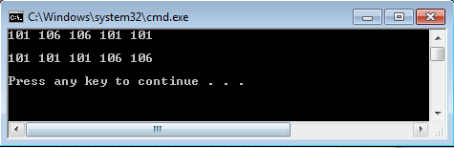
Interface IComparable

Slide 177
Interface IComparer
Interface IComparer cung cấp phương thức Compare(), để so sánh hai phần tử trong một tập hợp có thứ tự.
Phương thức Compare() thường được thực thi bằng cách gọi phương thức CompareTo() của một trong những đối tượng.
Nếu chúng ta muốn tạo ra những lớp có thể được sắp xếp bên trong một tập hợp thì chúng ta cần thiết phải thực thi IComparable.

Slide 178
Interface IComparer
001 using System;
002 using System.Collections;
003 public class Employee: IComparable
004 {
005 private int empID;
006 private int yearsOfSvc = 1;
007 public Employee(int empID)
008 {
009 this.empID = empID;
010 }
011 public Employee(int empID, int yearsOfSvc)
012 {
013 this.empID = empID;
014 this.yearsOfSvc = yearsOfSvc;
015 }
016 public override string ToString()
017 {
018 return "ID: " + empID.ToString() + ". Years of Svc: " + yearsOfSvc.ToString();
019 }
020 // Phương thức tĩnh để nhận đối tượng Comparer
021 public static EmployeeComparer GetComparer()
022 {
023 return new Employee.EmployeeComparer();
024 }

Slide 179
Interface IComparer
025 public int CompareTo(Object rhs)
026 {
027 Employee r = (Employee)rhs;
028 return this.empID.CompareTo(r.empID);
029 }
030 // Thực thi đặc biệt được gọi bởi custom comparer
031 public int CompareTo(Employee rhs, Employee.EmployeeComparer.ComparisionType which)
032 {
033 switch (which)
034 {
035 case Employee.EmployeeComparer.ComparisionType.EmpID:
036 return this.empID.CompareTo(rhs.empID);
037 case Employee.EmployeeComparer.ComparisionType.Yrs:
038 return this.yearsOfSvc.CompareTo(rhs.yearsOfSvc);
039 }
040 return 0;
041 }
042
043 // Lớp bên trong thực thi IComparer
044 public class EmployeeComparer : IComparer
045 {
046 private Employee.EmployeeComparer.ComparisionType whichComparision;

Slide 180
Interface IComparer
047 // Định nghĩa kiểu liệt kê
048 public enum ComparisionType
049 {
050 EmpID, Yrs
051 };
052 // Yêu cầu những đối tượng Employee tự so sánh với nhau
053 public int Compare(object lhs, object rhs)
054 {
055 Employee l = (Employee)lhs;
056 Employee r = (Employee)rhs;
057 return l.CompareTo(r, WhichComparision);
058 }
059 public Employee.EmployeeComparer.ComparisionType WhichComparision
060 {
061 get
062 {
063 return whichComparision;
064 }
065 set
066 {
067 whichComparision = value;
068 }
069 }
070 }
071 }
072

Slide 181
Interface IComparer
073 public class Teser
074 {
075 static void Main()
076 {
077 ArrayList empArray = new ArrayList(); Random r = new Random();
078 for (int i = 0; i < 5; i++)
079 {
080 empArray.Add(new Employee(r.Next(10) + 100, r.Next(20)));
081 }
082 // Hiển thị tất cả nội dung của mảng Employee
083 for (int i = 0; i < empArray.Count; i++)
084 {
085 Console.Write("\n{0} ", empArray[i].ToString());
086 }
087 Console.WriteLine("\n");
088 // Sắp xếp mảng theo empID
089 Employee.EmployeeComparer c = Employee.GetComparer();
090 c.WhichComparision = Employee.EmployeeComparer.ComparisionType.EmpID;
091 empArray.Sort(c);

Slide 182
Interface IComparer
092 // Hiển thị nội dung của mảng
093 for (int i = 0; i < empArray.Count; i++)
094 {
095 Console.Write("\n{0} ", empArray[i].ToString());
096 }
097 Console.WriteLine("\n");
098 // Sắp xếp mảng theo yearsOfSvc
099 c.WhichComparision = Employee.EmployeeComparer.ComparisionType.Yrs;
100 empArray.Sort(c);
101 // Hiển thị nội dung của mảng
102 for (int i = 0; i < empArray.Count; i++)
103 {
104 Console.Write("\n{0} ", empArray[i].ToString());
105 }
106 Console.WriteLine("\n");
107 }
108 }

Slide 183
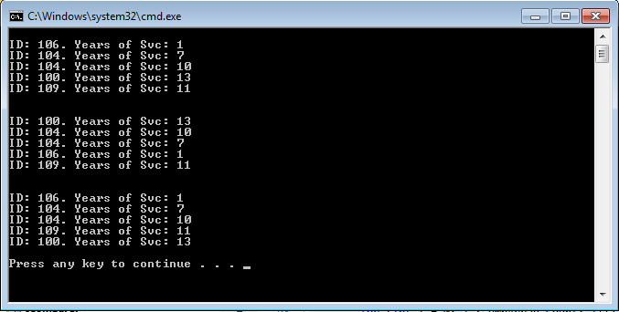
Interface IComparer

Slide 184
Interface IDictionary
Interface IDictionary là Interface đại diện chung cho kiểu tập hợp dùng cặp key và value
IDictionary cung cấp một thuộc tính public là Item. Thuộc tính Item cho phép truy cập phần tử trong tập hợp thông qua toán tử chỉ mục ([]) giống như truy cập mảng.

Slide 185
IDictionaryEnumerator
Những đối tượng IDictionary cũng hỗ trợ vòng lặp foreach bằng việc thực thi phương thức GetEnumerator(), phương thức này trả về một IDictionaryEnumerator.

Slide 186
ArrayList
Lớp ArrayList là một kiểu dữ liệu giống như kiểu mảng nhưng kích thước của nó có thể được thay đổi động theo yêu cầu.
Thuộc tính | Mô tả
Capacity | Thuộc tính để get hay set số thành phần trong ArrayList.
Count | Thuộc tính dùng để xác định số phần tử có trong ArrayList
IsFixedSize | Thuộc tính kiểm tra xem kích thước của ArrayList có cố định hay không
IsReadOnly | Thuộc tính kiểm tra xem ArrayList có thuộc tính chỉ đọc hay không.

Slide 187
ArrayList
Phương thức | Mô tả
Add() | Phương thức public để thêm một đối tượng vào ArrayList
AddRange() | Phương thức public để thêm nhiều thành phần của một ICollection vào cuối của ArrayList
Clear() | Xóa tất cả các thành phần từ ArrayList
Clone() | Tạo một bản copy
Contains() | Kiểm tra một thành phần xem có chứa trong mảng hay không
CopyTo() | Phương thức public nạp chồng để sao chép một ArrayList đến một mảng một chiều.
GetEnumerator() | Phương thức public nạp chồng trả về một enumerator dùng để lặp qua mảng
Item() | Thiết lập hay truy cập thành phần trong mảng tại vị trí xác định. Đây là bộ chỉ mục cho lớp ArrayList.

Slide 188
ArrayList
Phương thức | Mô tả
IndexOf() | Phương thức public nạp chồng trả về chỉ mục vị trí đầu tiên xuất hiện giá trị
Insert() | Chèn một thành phần vào trong ArrayList
InsertRange(0 | Chèn một dãy tập hợp vào trong ArrayList
LastIndexOf() | Phương thức public nạp chồng trả về chỉ mục trị trí cuối cùng xuất hiện giá trị.
Remove() | Xóa sự xuất hiện đầu tiên của một đối tượng xác định.
RemoveAt() | Xóa một thành phần ở vị trí xác định.
RemoveRange() | Xóa một dãy các thành phần.
Reverse() | Đảo thứ tự các thành phần trong mảng.
SetRange() | Sao chép những thành phần của tập hợp qua dãy những thành phần trong ArrayList.
Sort() | Sắp xếp ArrayList.
ToArray() | Sao chép những thành phần của ArrayList đến một mảng mới.
TrimToSize() | Thiết lập kích thước thật sự chứa các thành phần trong ArrayList

Slide 189
ArrayList
01 using System;
02 using System.Collections;
03 public class Employee
04 {
05 private int empID;
06 public Employee(int empID)
07 {
08 this.empID = empID;
09 }
10 public override string ToString()
11 {
12 return empID.ToString();
13 }
14 public int EmpID
15 {
16 get
17 {
18 return empID;
19 }
20 set
21 {
22 empID = value;
23 }
24 }
25 }

Slide 190
ArrayList
26 class Program
27 {
28 static void Main(string[] args)
29 {
30 ArrayList empArray = new ArrayList();
31 ArrayList intArray = new ArrayList();
32 // đưa vào mảng
33 for (int i = 0; i < 5; i++)
34 {
35 empArray.Add(new Employee(i + 100));
36 intArray.Add(i * 5);
37 }
38 // in tất cả nội dung
39 for (int i = 0; i < intArray.Count; i++)
40 {
41 Console.Write("{0} ", intArray[i].ToString());
42 }
43 Console.WriteLine("\n");

Slide 191
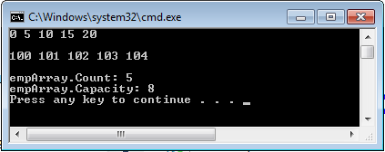
ArrayList
44 // in tất cả nội dung của mảng
45 for (int i = 0; i < empArray.Count; i++)
46 {
47 Console.Write("{0} ", empArray[i].ToString());
48 }
49 Console.WriteLine("\n");
50 Console.WriteLine("empArray.Count: {0}", empArray.Count);
51 Console.WriteLine("empArray.Capacity: {0}", empArray.Capacity);
52 }
53 }

Slide 192
Queue (Hàng đợi)
Hàng đợi là một tập hợp trong đó có thứ tự vào trước và ra trước (FIFO).
Thuộc tính | Mô tả
Count | Thuộc tính trả về số thành phần trong hàng đợi
IsReadOnly | Thuộc tính xác định hàng đợi là chỉ đọc
IsSynchronized | Thuộc tính xác định hàng đợi được đồng bộ
SyncRoot | Thuộc tính trả về đối tượng có thể được sử dụng để đồng bộ truy cập Queue.

Slide 193
Queue (Hàng đợi)
Phương thức | Mô tả
Clear() | Xóa tất cả các thành phần trong hàng đợi
Clone() | Tạo ra một bản sao
Contains() | Xác định xem một thành phần có trong mảng.
CopyTo() | Sao chép những thành phần của hàng đợi đến mảng một chiều đã tồn tại
Dequeue() | Xóa và trả về thành phần bắt đầu của hàng đợi.
Enqueue() | Thêm một thành phần vào hàng đợi.
GetEnumerator() | Trả về một enumerator cho hàng đợi.
Peek() | Trả về phần tử đầu tiên của hàng đợi và không xóa nó.
ToArray() | Sao chép những thành phần qua một mảng mới

Slide 194
Queue (Hàng đợi)
01 using System;
02 using System.Collections;
03 class Program
04 {
05 public static void Main()
06 {
07 Queue intQueue = new Queue();
08 // đưa vào trong mảng
09 for(int i=0; i <5; i++)
10 {
11 intQueue.Enqueue(i * 5);
12 }
13 // hiển thị hàng đợi
14 Console.Write("intQueue values: "); PrintValues( intQueue);
15 // xóa thành phần ra khỏi hàng đợi
16 Console.WriteLine("\nDequeue: {0}", intQueue.Dequeue());
17 // hiển thị hàng đợi
18 Console.Write("intQueue values: "); PrintValues(intQueue);
19 // xóa thành phần khỏi hàng đợi
20 Console.WriteLine("\nDequeue: {0}", intQueue.Dequeue());
21 // hiển thị hàng đợi
22 Console.Write("intQueue values: "); PrintValues(intQueue);
23 // Xem thành phần đầu tiên trong hàng đợi.
24 Console.WriteLine("\nPeek: {0}", intQueue.Peek());

Slide 195
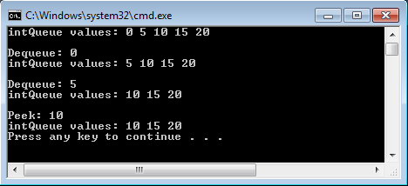
Queue (Hàng đợi)
25 // hiển thị hàng đợi
26 Console.Write("intQueue values: "); PrintValues(intQueue);
27 }
28 public static void PrintValues(IEnumerable myCollection)
29 {
30 foreach (Object obj in myCollection)
31 Console.Write("{0} ", obj);
32 Console.WriteLine();
33 }
34 }

Slide 196
Stack (Ngăn xếp)
Ngăn xếp là một tập hợp mà thứ tự là vào trước ra sau hay vào sao ra trước (LIFO)
Hai phương thức chính cho việc thêm và xóa từ stack là Push và Pop, ngoài ra ngăn xếp cũng đưa ra phương thức Peek tương tự như Peek trong hàng đợi.
Thuộc tính | Mô tả
Count | Thuộc tính trả về số thành phần trong ngăn xếp
IsReadOnly | Thuộc tính xác định ngăn xếp là chỉ đọc
IsSynchronized | Thuộc tính xác định ngăn xếp được đồng bộ
SyncRoot | Thuộc tính trả về đối tượng có thể được sử dụng để đồng bộ truy cập Stack.

Slide 197
Stack (Ngăn xếp)
Phương thức | Mô tả
Clear() | Xóa tất cả các thành phần trong ngăn xếp
Clone() | Tạo ra một bản sao
Contains() | Xác định xem một thành phần có trong mảng.
CopyTo() | Sao chép những thành phần của ngăn xếp đến mảng một chiều đã tồn tại
Pop() | Xóa và trả về phần tử đầu Stack
Push() | Đưa một đối tượng vào đầu ngăn xếp
Peek() | Trả về phần tử đầu tiên của ngăn xếp và không xóa nó.
ToArray() | Sao chép những thành phần qua một mảng mới

Slide 198
Stack (Ngăn xếp)
01 using System;
02 using System.Collections;
03 public class Program
04 {
05 static void Main()
06 {
07 Stack intStack = new Stack();
08 // đưa vào ngăn xếp
09 for (int i = 0; i < 8; i++)
10 {
11 intStack.Push(i * 5);
12 }
13 // hiển thị stack
14 Console.Write("intStack values: "); PrintValues( intStack );
15 // xóa phần tử đầu tiên
16 Console.WriteLine("\nPop: {0}", intStack.Pop());
17 // hiển thị stack
18 Console.Write("intStack values: "); PrintValues( intStack );
19 // xóa tiếp phần tử khác
20 Console.WriteLine("\nPop: {0}", intStack.Pop());
21 // hiển thị stack
22 Console.Write("intStack values: "); PrintValues( intStack );

Slide 199
Stack (Ngăn xếp)
23 // xem thành phần đầu tiên stack
24 Console.WriteLine("\nPeek: {0}", intStack.Peek());
25 // hiển thị stack
26 Console.Write("intStack values: "); PrintValues( intStack);
27 // khai báo mảng với 12 phần tử
28 Array targetArray = Array.CreateInstance(typeof(int), 12);
29 for (int i = 0; i <= 8; i++)
30 {
31 targetArray.SetValue(100 * i, i);
32 }
33 // hiển thị giá trị của mảng
34 Console.WriteLine("\nTarget array: "); PrintValues( targetArray );
35 // chép toàn bộ stack vào mảng tại vị trí 6
36 intStack.CopyTo( targetArray, 6);
37 // hiển thị giá trị của mảng sau copy
38 Console.WriteLine("\nTarget array after copy: "); PrintValues( targetArray );
39 // chép toàn bộ stack vào mảng mới
40 Object[] myArray = intStack.ToArray();
41 // hiển thị giá trị của mảng mới
42 Console.WriteLine("\nThe new array: "); PrintValues( myArray );
43 }

Slide 200
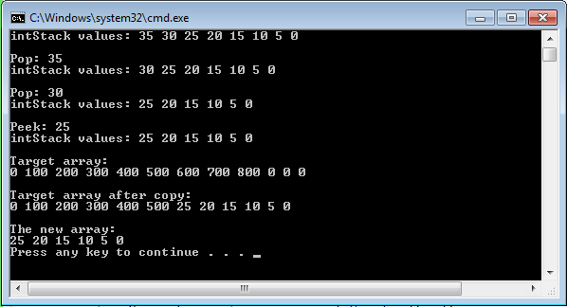
Stack (Ngăn xếp)
44 public static void PrintValues(IEnumerable myCollection)
45 {
46 foreach (Object obj in myCollection)
47 Console.Write("{0} ", obj);
48 Console.WriteLine();
49 }
50 }

Slide 201
Hashtables
Hashtable là một kiểu từ điển trong đó có hai thành phần chính liên hệ với nhau là key và value
Hashtable là kiểu từ điển đã được tối ưu cho phép việc truy cập nhanh chóng.
Thuộc tính | Mô tả
Count | Thuộc tính trả về số thành phần trong hashtable
IsReadOnly | Thuộc tính xác định hashtable là chỉ đọc
Keys | Thuộc tính trả về một ICollection chứa những khóa trong hashtable.
Values | Thuộc tính trả về một ICollection chứa những giá trị trong hashtable.

Slide 202
Hashtables
Phương thức | Mô tả
Add() | Thêm một thành phần mới với khóa và giá trị xác định.
Clear() | Xóa tất cả đối tượng trong hashtable.
Item() | Chỉ mục cho hastable
Clone() | Tạo ra một bản sao
Contains() | Xác định xem một thành phần có trong hashtable.
ContainsKey() | Xác định xem hashtable có chứa một khóa xác định
CopyTo() | Sao chép những thành phần của hashtable đến mảng một chiều đã tồn tại
GetEnumerator() | Trả về một enumerator cho hashtable.
Remove() | Xóa một thành phần với khóa xác định.

Slide 203
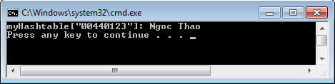
Hashtables
01 using System;
02 using System.Collections;
03 public class Tester
04 {
05 static void Main()
06 {
07 // tạo và khởi tạo hashtable
08 Hashtable hashTable = new Hashtable();
09 hashTable.Add("00440123","Ngoc Thao");
10 hashTable.Add("00123001","My Tien");
11 hashTable.Add("00330124","Thanh Tung");
12 // truy cập qua thuộc tính Item
13 Console.WriteLine("myHashtable[\"00440123\"]: {0}", hashTable["00440123"]);
14 }
15 }
16

Slide 204
System.IO
Thư viện System.IO cung cấp nhiều lớp dùng cho việc đọc, ghi file cũng như việc thao tác với file và thư mục
Một số lớp chính của System.IO

Slide 205
DriveInfo
Thuộc tính/ Phương thức cơ bản | Mô tả
DriveFormat | Tên của file system, ví dụ: NTFS/ FAT32
DriveType | Cho biết lọai ổ đĩa. Kiểu dữ liệu trả về là DriveType: CDRom, Fixed, Network, Ram, Removable, Unknown
IsReady | Cho biết ổ đĩa đã sẵn sàng Read/Write.
Name | Tên ổ đĩa
TotalFreeSpace | Xem dung lượng đĩa trống
TotalSize | Xem tổng dung lượng đĩa
GetDrives() | Lấy danh sách ổ đĩa hiện có

Slide 206
DriveInfo
01 using System;
02 using System.IO;
03 class Test
04 {
05 public static void Main()
06 {
07 DriveInfo[] allDrives = DriveInfo.GetDrives();
08 foreach (DriveInfo d in allDrives)
09 {
10 Console.WriteLine("Drive {0}", d.Name);
11 Console.WriteLine(" File type: {0}", d.DriveType);
12 if (d.IsReady == true)
13 {
14 Console.WriteLine(" Volume label: {0}", d.VolumeLabel);
15 Console.WriteLine(" File system: {0}", d.DriveFormat);
16 Console.WriteLine(
17 " Available space to current user:{0, 15} bytes",
18 d.AvailableFreeSpace);

Slide 207
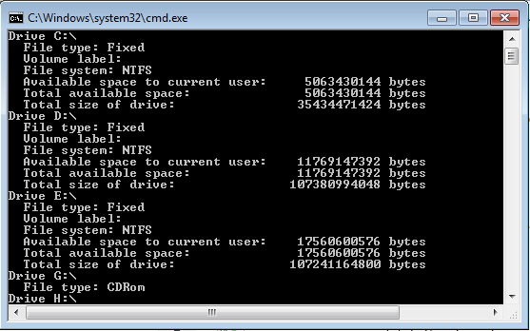
DriveInfo
19 Console.WriteLine(
20 " Total available space: {0, 15} bytes",
21 d.TotalFreeSpace);
22 Console.WriteLine(
23 " Total size of drive: {0, 15} bytes",
24 d.TotalSize);
25 }
26 }
27 }
28 }

Slide 208
DirectoryInfo
Thuộc tính/ phương thức cơ bản | Mô tả
CreationTime | Xem hoặc thiết lập thời gian tạo thư mục
Exists | Kiểm tra thư mục tồn tại trên ổ đĩa
FullName | Lấy đường dẫn của tới thư mục
LastAccessTime | Cho biết thời gian cuối cùng thư mục (file) được truy cập
Name | Cho biết tên của thư mục
Parent | Trả về thư mục cha.
FileAttributes Attributes | Cho biết thuộc tính của thự mục (file) FileAttributes là 1 enum gồm các giá trị như: Directory, Readonly, Hidden,…
Create() | Tạo thư mục
Delete() | Xóa thư mục
MoveTo() | Di chuyển thư mục
GetDirectories() | Lấy các thư mục con trong thư mục
GetFiles | Lấy tất cả các tập tin trong thư mục

Slide 209
DirectoryInfo
01 using System;
02 using System.IO;
03 class Test
04 {
05 public static void Main()
06 {
07 // Specify the directories you want to manipulate.
08 DirectoryInfo di = new DirectoryInfo(@"c:\MyDir");
09 try
10 {
11 // Determine whether the directory exists.
12 if (di.Exists)
13 {
14 // Indicate that the directory already exists.
15 Console.WriteLine("That path exists already.");
16 return;
17 }
18 // Try to create the directory.
19 di.Create();
20 Console.WriteLine("The directory was created successfully.");

Slide 210
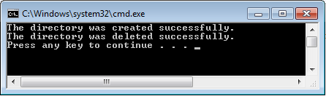
DirectoryInfo
21 // Delete the directory.
22 di.Delete();
23 Console.WriteLine("The directory was deleted successfully.");
24 }
25 catch (Exception e)
26 {
27 Console.WriteLine("The process failed: {0}", e.ToString());
28 }
29 finally { }
30 }
31 }

Slide 211
FileInfo
Thuộc tính/Phương thức cơ bản | Mô tả
CreationTime | Xem hoặc thiết lập thời gian tạo thư mục
Exists | Kiểm tra thư mục tồn tại trên ổ đĩa
Directory | Trả về đối tượng thư mục cha
DirectoryName | Trả về chuỗi đường dẫn (full path) của thư mục cha
Extension | Trả về tên đuôi file (txt,bat,exe,…)
Name | Cho biết tên của file
Attributes | Cho biết thuộc tính của file
CopyTo() | Copy file đến 1 nơi khác
Create() | Tạo file
Delete() | Xóa file
MoveTo() | Di chuyển file hoặc đổi tên file
CreateText | Tạo StreamWriter để ghi file
OpenText | Tạo StreamReader để đọc file
ReplaceFile | Thay đổi nội dung file

Slide 212
FileInfo
01 using System;
02 using System.IO;
03 class Test
04 {
05 public static void Main()
06 {
07 string path = Path.GetTempFileName();
08 FileInfo fi1 = new FileInfo(path);
09 //Create a file to write to.
10 using (StreamWriter sw = fi1.CreateText())
11 {
12 sw.WriteLine("Hello");
13 sw.WriteLine("And");
14 sw.WriteLine("Welcome");
15 }
16 //Open the file to read from.
17 using (StreamReader sr = fi1.OpenText())
18 {
19 string s = "";
20 while ((s = sr.ReadLine()) != null)
21 {
22 Console.WriteLine(s);
23 }
24 }

Slide 213
FileInfo
25 try
26 {
27 string path2 = Path.GetTempFileName();
28 FileInfo fi2 = new FileInfo(path2);
29 //Ensure that the target does not exist.
30 fi2.Delete();
31 //Copy the file.
32 fi1.CopyTo(path2);
33 Console.WriteLine("{0} was copied to {1}.", path, path2);
34 //Delete the newly created file.
35 fi2.Delete();
36 Console.WriteLine("{0} was successfully deleted.", path2);
37 }
38 catch (Exception e)
39 {
40 Console.WriteLine("The process failed: {0}", e.ToString());
41 }
42 }
43 }

Slide 214
Xử lí đọc/ghi file
Đọc và viết dữ liệu sẽ được thực hiện thông qua lớp Stream.
Stream là 1 luồng dữ liệu, nó đưa dữ liệu từ điểm bắt đầu đến điểm cuối.
System.IO.Stream là một lớp abstract định nghĩa một số thành viên có khả năng hỗ trợ việc đọc/viết đồng bộ (synchronus) hoặc không đồng bộ (asynchronous) đối với khối trữ tin

Slide 215
Stream Class
Thuộc tính/Phương thức cơ bản | Mô tả
CanRead | Luồng có hỗ trợ đọc
CanSeek | Luồn có hỗ trợ di chuyển con trỏ
CanTimeOut | Xác định xem luồng có timeout hay không
CanWrite | Luồng có hỗ trợ ghi
Length | Chiều dài (theo bytes) của luồng
ReadTimeout | Thiết lập timeout cho phương thức Read
WriteTimeout | Thiết lập timeout cho phương thức Write
Position | Lấy hoặc xác lập vị trí con trỏ trong luồng
Close() | Đóng luồng và giải phóng tài nguôn
Flush() | Đẩy toàn bộ dữ liệu buffer trong luồng lên trên thiết bị
Read() | Thực thi phương thức đọc mảng byte trên luồng.
Seek() | Di chuyển vị trí con trỏ đọc
Write() | Ghi mảng byte lên trên luồng

Slide 216
FileStream Class
Lớp FileStream là lớp dẫn xuất từ lớp Stream. FileStream có một số phương thức và thuộc tính riêng.
Thuộc tính/Phương thức cơ bản | Mô tả
Name | Lấy tên của file
Lock() | Khóa file, tránh truy xuất đồng thời lên File
Unlock | Mở khóa file, có thể truy xuất đồng thời lên file

Slide 217
StreamReader
StreamReader có thể dùng để đọc văn bản
Thuộc Tính | Mô tả
BaseStream | Trả về luồng đọc
CurrentEncoding | Lấy thông tin định dạng của luồng đang sử dụng
EndOfStream | Xác định con trỏ đọc đến cuối luồng chưa
Phương thức | Mô tả
Close | Đóng luồng và giải phóng tài nguyên
Peek | Trả về giá trị kí tự tiếp theo trong luồng, không di chuyễn con trỏ đọc.
Read | Thực thi phương thức đọc mảng các kí tự trên luồng.
ReadBlock | Đọc khối kí tự tiếp theo trên luồng.
ReadLine | Đọc nguyên dòng trên luồng
ReadToEnd | Đọc tất cả các kí tự tới cuối luồng

Slide 218
Ví dụ
01 using System;
02 using System.IO;
03 class Test
04 {
05 public static void Main()
06 {
07 try
08 {
09 // Tạo một StreamReader để đọc file
10 using (StreamReader sr = new StreamReader("TestFile.txt"))
11 {
12 string line;
13 // Đọc từng dòng của File
14 while ((line = sr.ReadLine()) != null)
15 {
16 Console.WriteLine(line);
17 }
18 }
19 }
20 catch (Exception e)
21 {
22 // Hiển thị thông điệp lỗi
23 Console.WriteLine("The file could not be read:");
24 Console.WriteLine(e.Message);
25 }
26 }
27 }

Slide 219
StreamWriter
StreamWriter có thể dùng để ghi văn bản
Thuộc tính | Mô tả
AutoFlush | Thiết lập cơ chế tự động Flush, sau mỗi lệnh Write
BaseStream | Trả về luồng bên dưới
Encoding | Lấy chế độ mã hóa hiện hành của luồng
Phương thức | Mô tả
Close | Đóng luồng và giải phóng tài nguyên
Write | Ghi vào luồng
WriteLine | Ghi một chuỗi kí tự vào luồng và xuống hàng

Slide 220
Ví dụ
01 using System;
02 using System.IO;
03 class Program
04 {
05 static void Main(string[] args)
06 {
07 // Lấy các thư mục hiện hành trên ổ đĩa
08 DirectoryInfo[] cDirs = new DirectoryInfo(@"c:\").GetDirectories();
09 // Viết tên các thư mục vào file
10 using (StreamWriter sw = new StreamWriter("CDriveDirs.txt"))
11 {
12 foreach (DirectoryInfo dir in cDirs)
13 {
14 sw.WriteLine(dir.Name);
15
16 }
17 }

Slide 221
Ví dụ
18 // Đọc và hiển thi tên thư mục từ file
19 string line = "";
20 using (StreamReader sr = new StreamReader("CDriveDirs.txt"))
21 {
22 while ((line = sr.ReadLine()) != null)
23 {
24 Console.WriteLine(line);
25 }
26 }
27 }
28 }
29

Slide 222
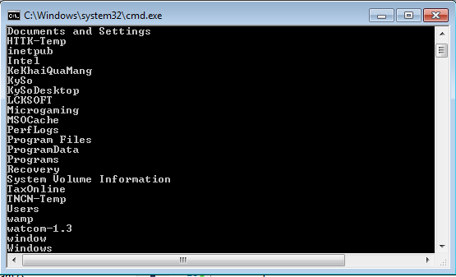
Ví dụ

Slide 223
BinaryReader và BinaryWriter
Tương tự như StreamReader và StreamWriter, BinaryReader và BinaryWriter có thể dùng dể đọc file nhị phân
FileStream theFile = File.Open(@"c:\somefile.bin", FileMode.Open);
BinaryReader reader = new BinaryReader(theFile);
long number = reader.ReadInt64(); byte[] bytes = reader.ReadBytes(4); string s = reader.ReadString();
reader.Close();
FileStream theFile = File.Open(@"c:\somefile.bin",
FileMode.OpenOrCreate, FileAccess.Write);
BinaryWriter writer = new BinaryWriter(theFile);
long number = 100;
byte[] bytes = new byte[] { 10, 20, 50, 100 };
string s = “Toi di hoc";
writer.Write(number); writer.Write(bytes); writer.Write(s);

Slide 224
BufferedStream
BufferedStream thường được sử dụng để tăng hiệu quả đọc ghi dữ liệu
FileStream newFile = File.Create(@"c:\test.txt");
BufferedStream buffered = new BufferedStream(newFile);
StreamWriter writer = new StreamWriter(buffered);
writer.WriteLine("Some data");
streamWriter.Close();
bufferedStream.Close();
fileStream.Close();

